Slide 1
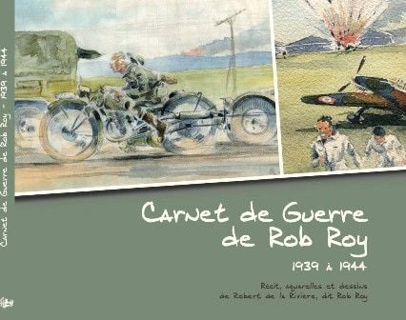
Le Carnet de guerre de Robert de la Riviere

Slide 2
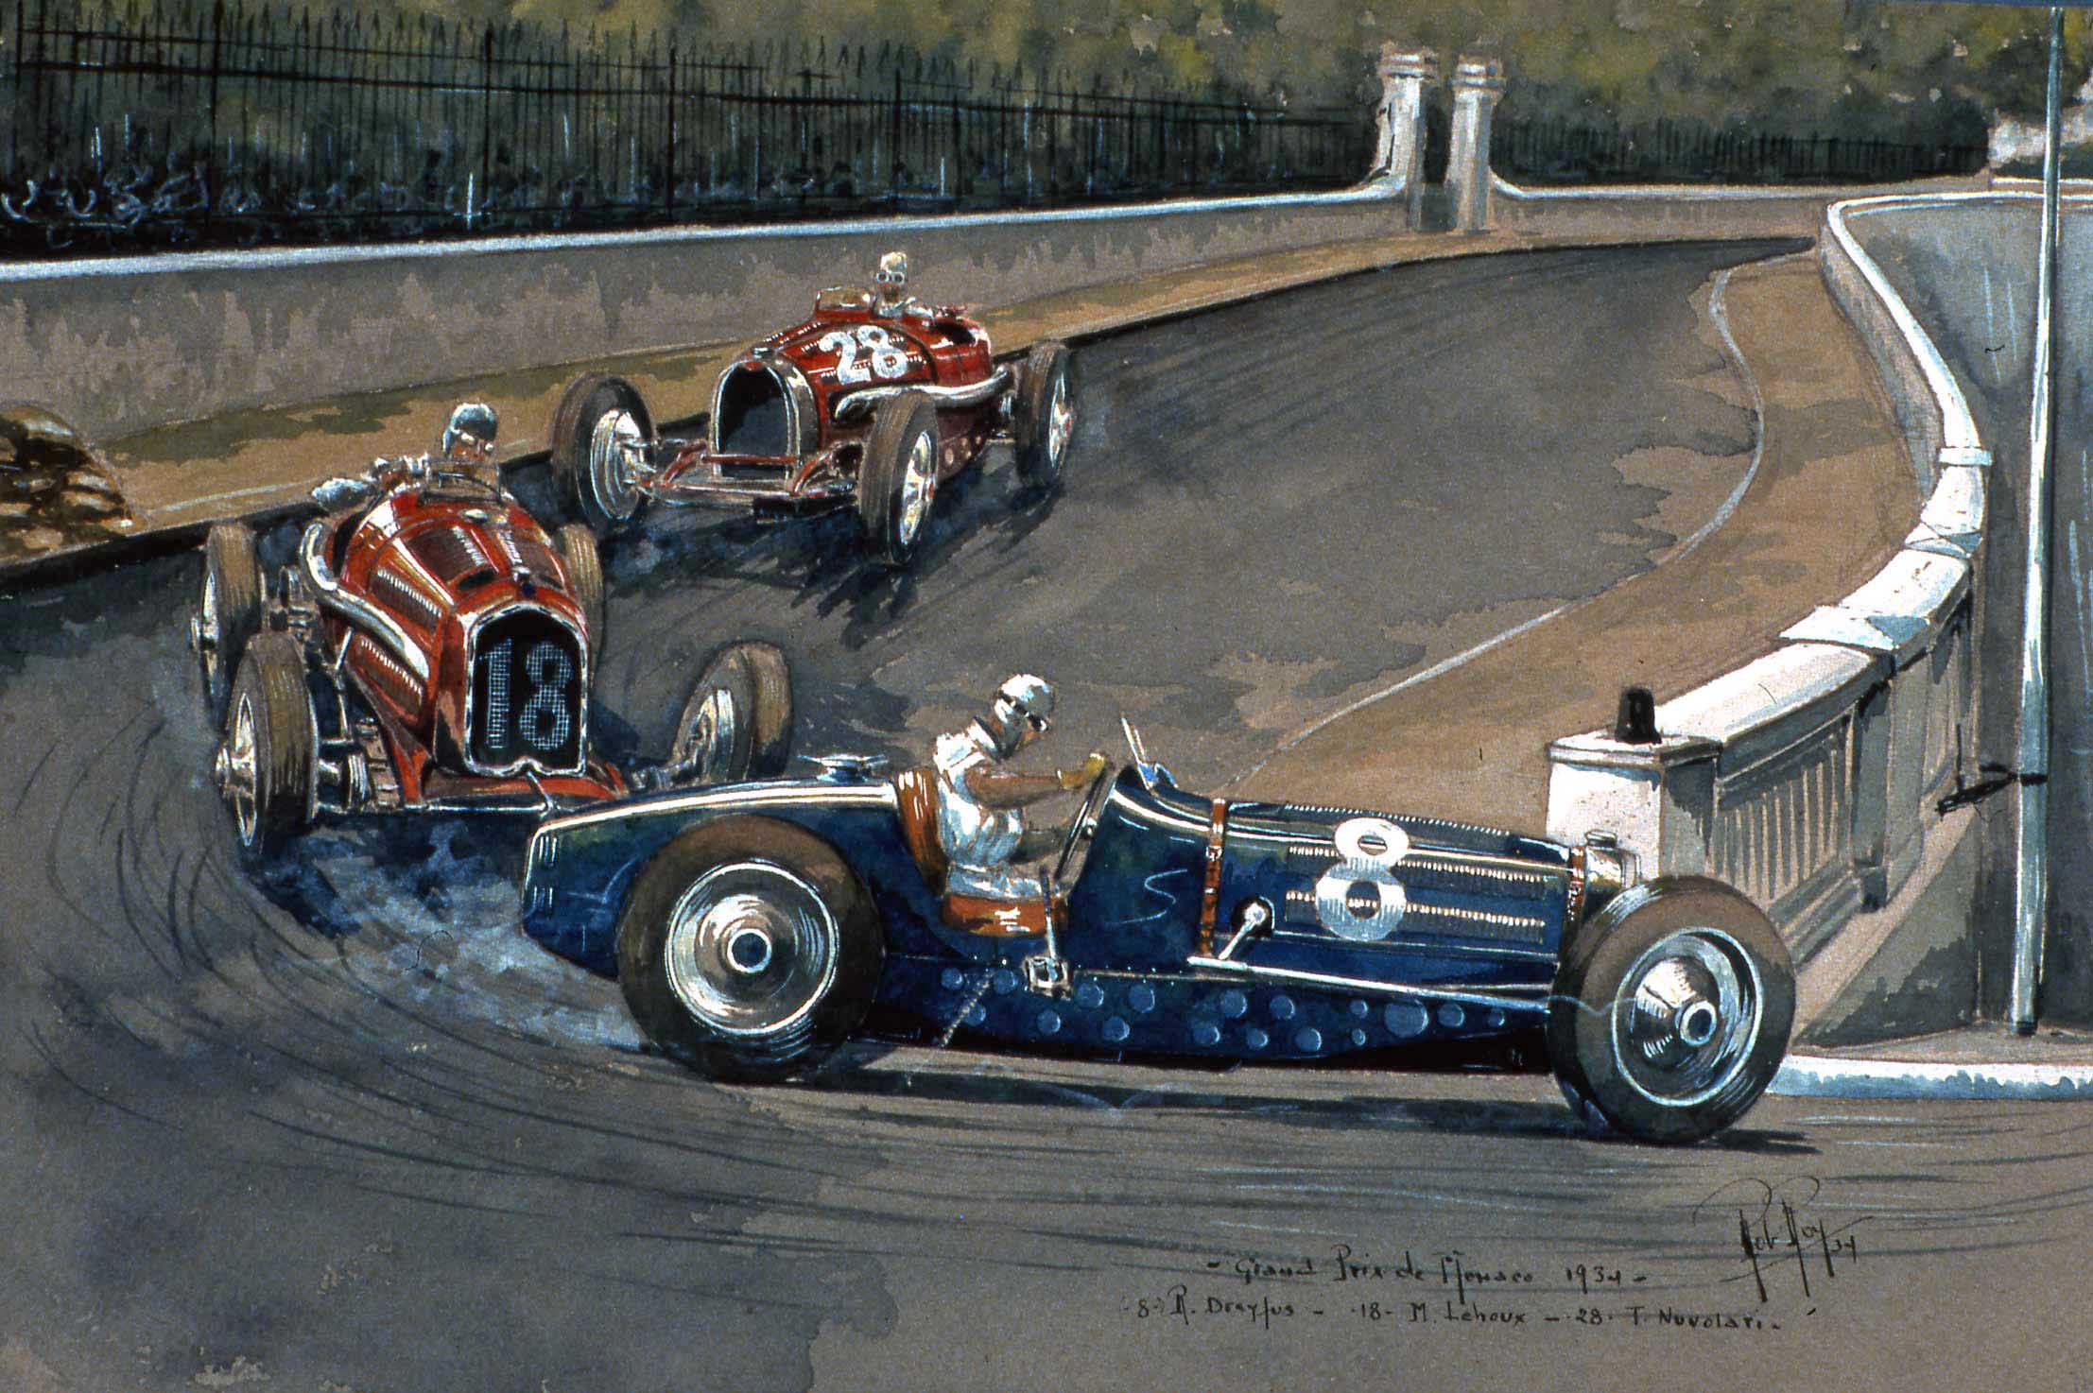
Robert de la Riviere dit Rob Roy peintre aquarelliste 1909-1992 Né à Mont-de-Marsan dans les Landes, le 3 octobre 1909, Rob Roy (pseudonyme à partir des initiales de son nom Robert de la Riviere et du nom du célèbre héros de Walter Scott) fut, dès sa jeunesse un amoureux fou de l’automobile et du dessin. Rob Roy est un des illustrateurs reconnus dans le domaine de l’automobile et plus particulièrement de la période de l’entre-deux guerres. On a répertorié plus de 600 illustrations dont une grande partie ont été données au musée national de Compiègne et aux archives nationales. Les carnets de guerre sont un objet singulier dans sa production: ils relatent son expérience intime en tant que militaire et prisonnier durant les années 1940/41.

Slide 3
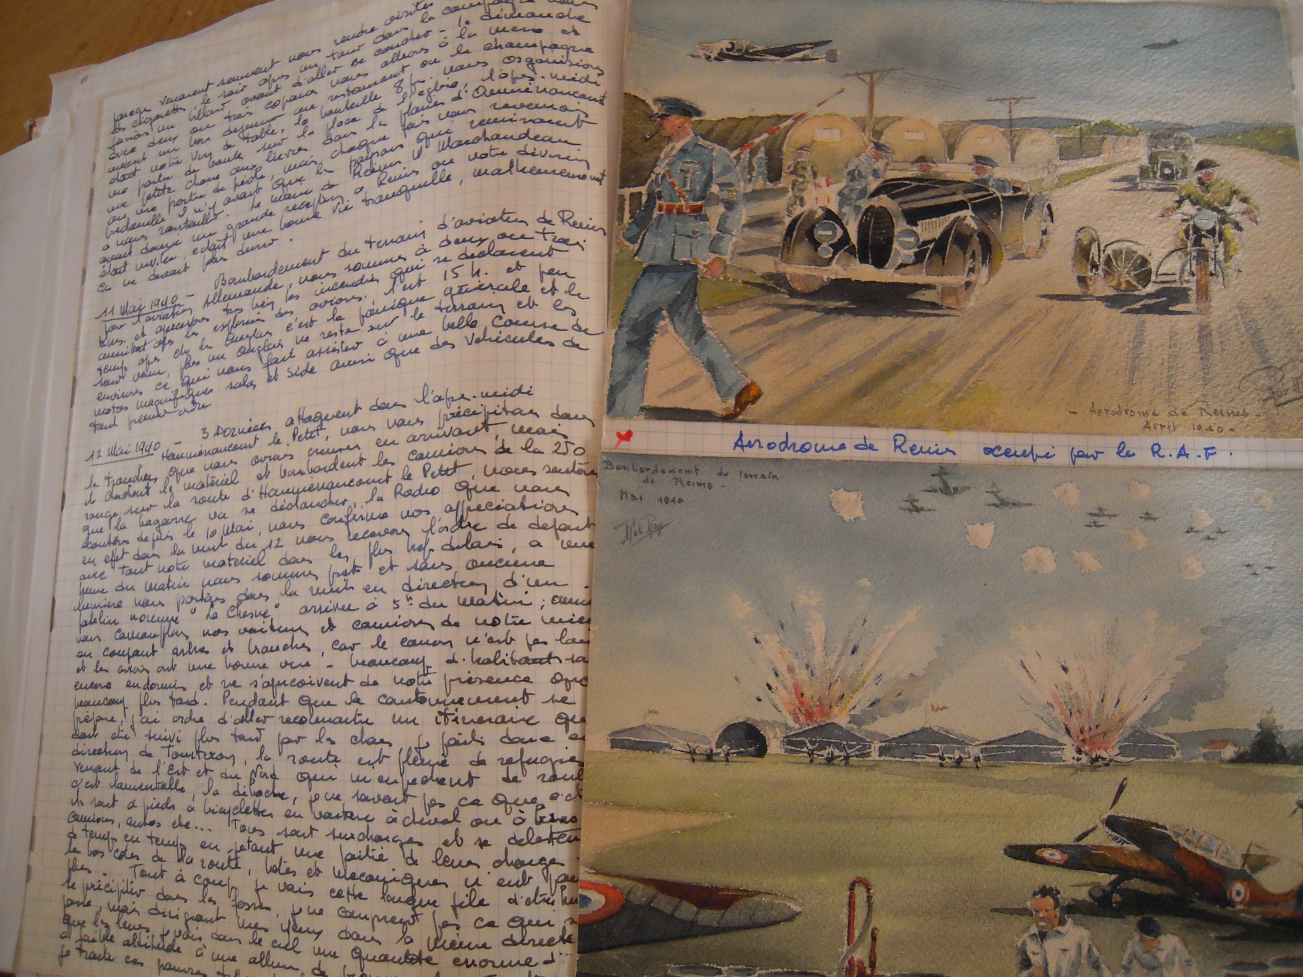
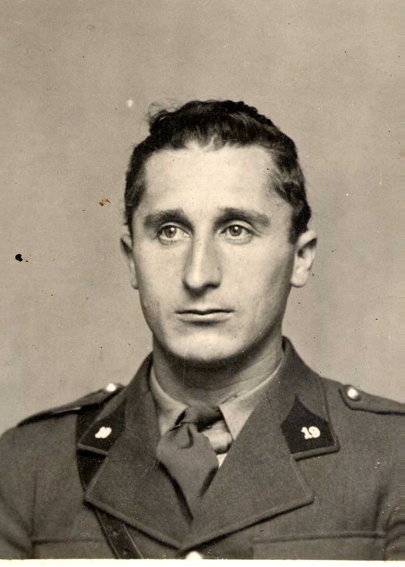
Robert de la Riviere
Original de son Carnet de guerre
Dessins dans les années 1945/50
Texte dans les années 1960
Né le 3 octobre 1909 à Mont de Marsan.
Décédé le 14 octobre 1992 à Chatou
Mobilisé le 1er septembre 1939 à Paris

Slide 4
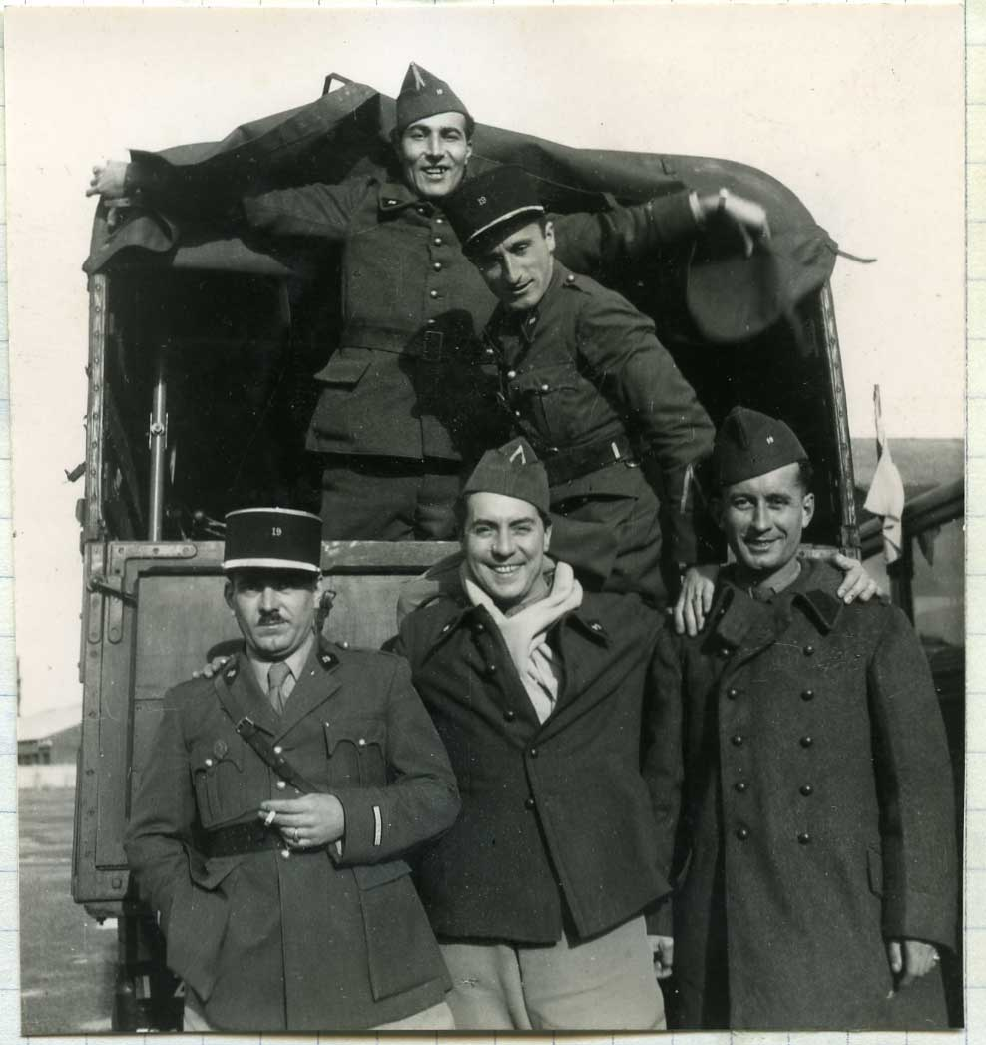
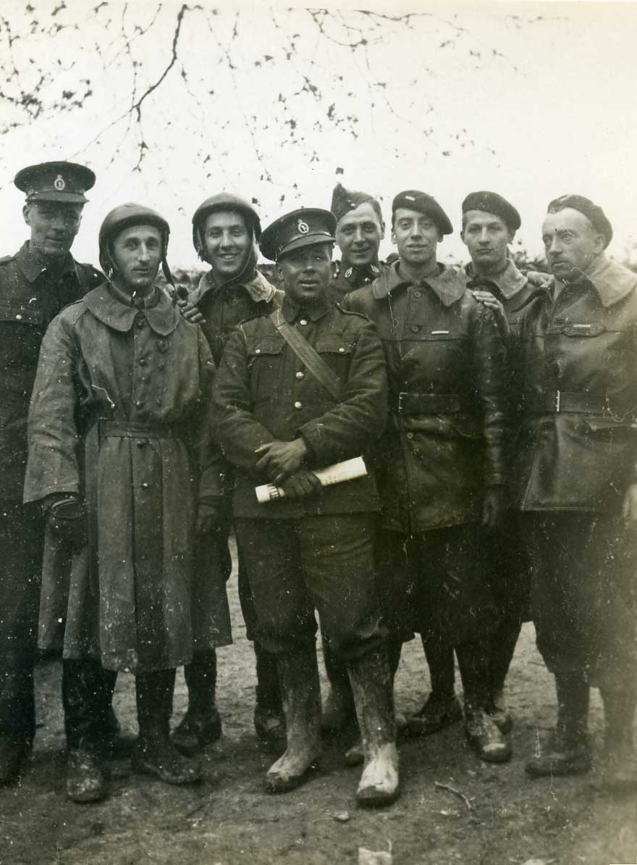
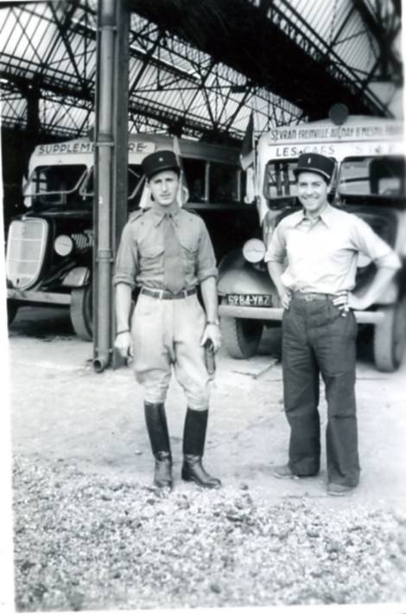
Hiver 1939/1940 quartier Mortier
Mars 1940 à Reims
Mars 1940 avec les Anglais à Reims

Slide 5
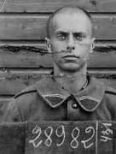


Claude Simon
La Route des Flandres, Minuit, 1960
L’Acacia, Minuit, 1989
(édition de référence : Œuvres I et II, Gallimard, « Bibliothèque de la Pléiade », dir. Alastair Duncan, 2006 et 2013 )
Né le 10 octobre 1913 à Tananarive
Décédé le 6 juillet 2005 à Paris
Mobilisé le 1er septembre 1939 à Collioures
Présentation Rob Roy/Claude Simon – Séminaire ALCS Arras
01.06.2024

Slide 6
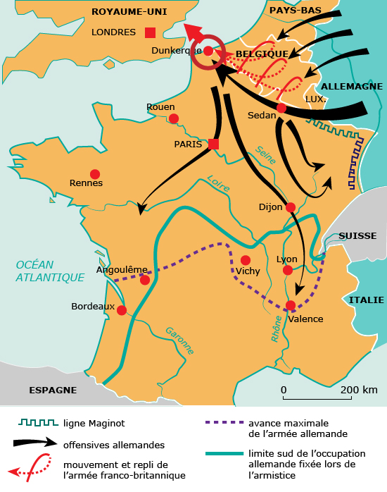
Claude Simon
1er septembre 1939 : mobilisé à Collioures
Septembre 1939 : affecté dans les Flandres, brigadier au 31e régiment de dragons
17 mai 1940 : fait prisonnier
27 mai 1940 : transféré en train au Stalag IV B de Muhlberg en Allemagne
23-25 octobre 1940 : quitte le Stalag dans un train de prisonniers originaires des colonies vers le camp d’ Andernos les Bains; s’en évade le 27 et rejoint Perpignan.
Le reste de la guerre à Collioures Perpignan et Paris
Robert de la Riviere
1er Septembre 1939 : mobilisé à Paris, Caserne Mortier
Mars 1940 : affecté à la 3e DCR dans la région de Mourmelon – Marne
16 juin : fait prisonnier à Saint-Didier près de Saulieu
25 août Transféré en train au Stalag XVII B à Krems en Autriche
13 décembre 1940 : quitte le camp de Krems dans un convoi sanitaire
Démobilisé à Perpignan le 20 décembre 1940
Le reste de la guerre à Chatou en région parisienne

Slide 7
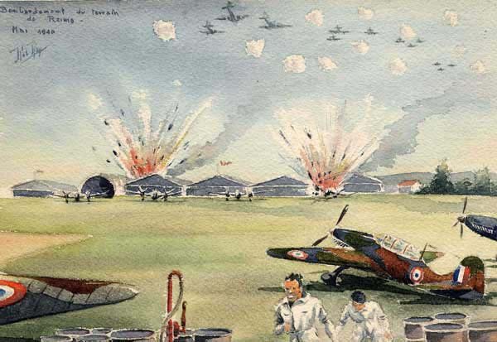
10 mai 1940 Bombardement de l'aérodrome de Reims

Slide 8
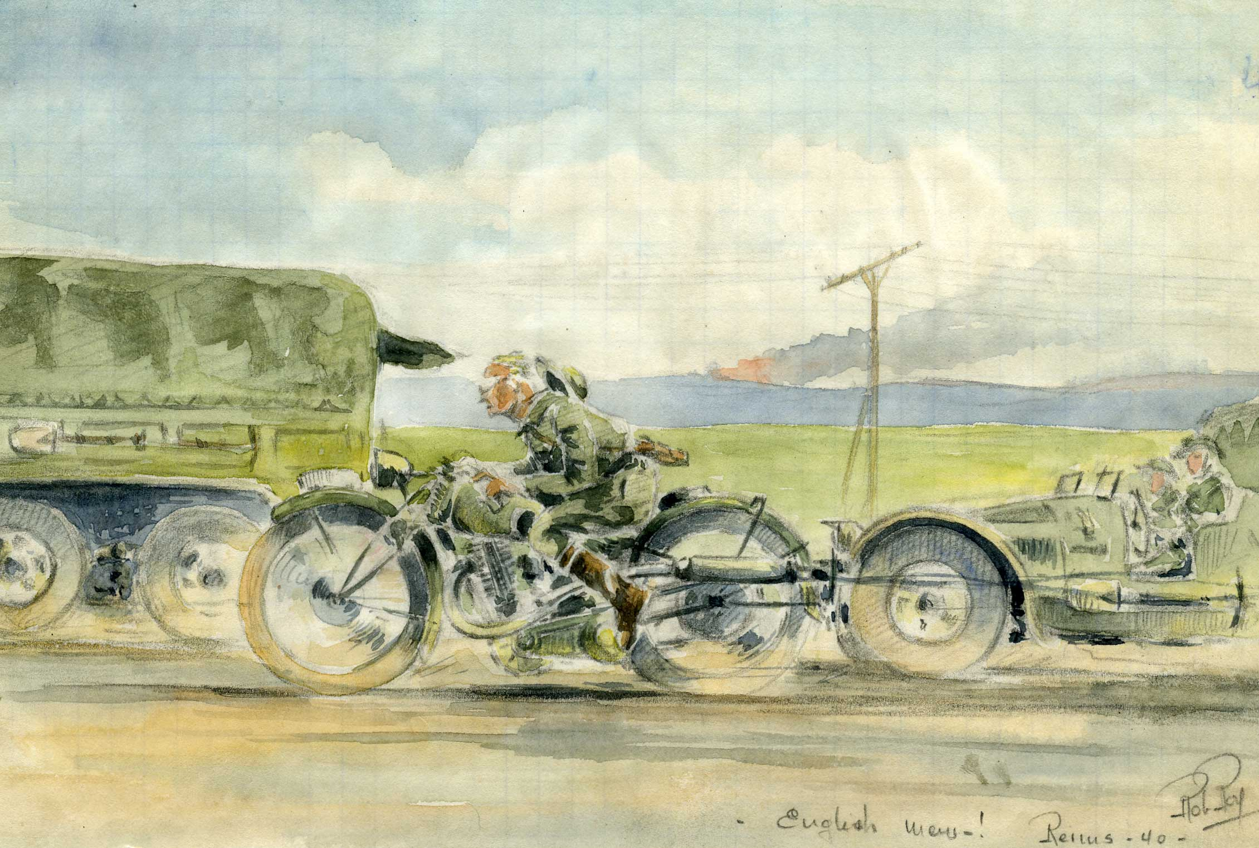
Tous vers Dunkerque

Slide 9
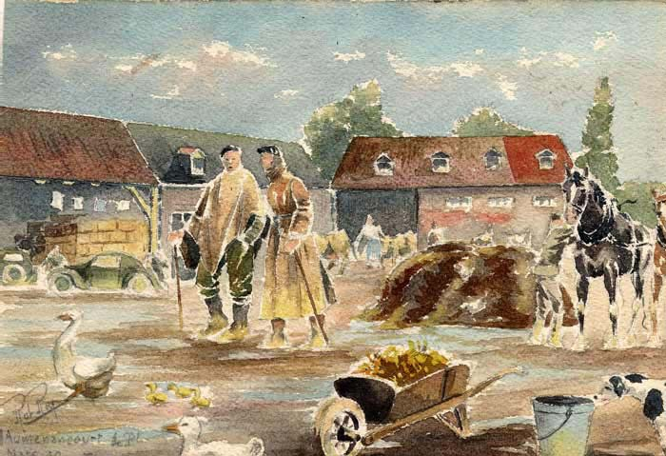
La Grange
[…] après quoi il s’écoula encore un temps assez long jusqu’à ce qu’à la fin l’ordre vînt de repartir et presque aussitôt ils distinguèrent les premières maisons, un peu plus noires encore que le ciel.
Puis ils furent dans la grange, avec cette fille tenant la lampe au bout de son bras levé, semblable à une apparition : quelque chose comme une de ces vieilles peintures au jus de pipe : brun (ou plutôt bitumeux) et tiède, et, pour ainsi dire, non pas tant l’intérieur d’un bâtiment que, semblait-il, comme s’ils avaient pénétré (pénétrant en même temps dans l’odeur âcre des bêtes, du foin) dans une sorte d’espace organique, viscéral […]
La Route des Flandres (I, p. 217-218)

Slide 10
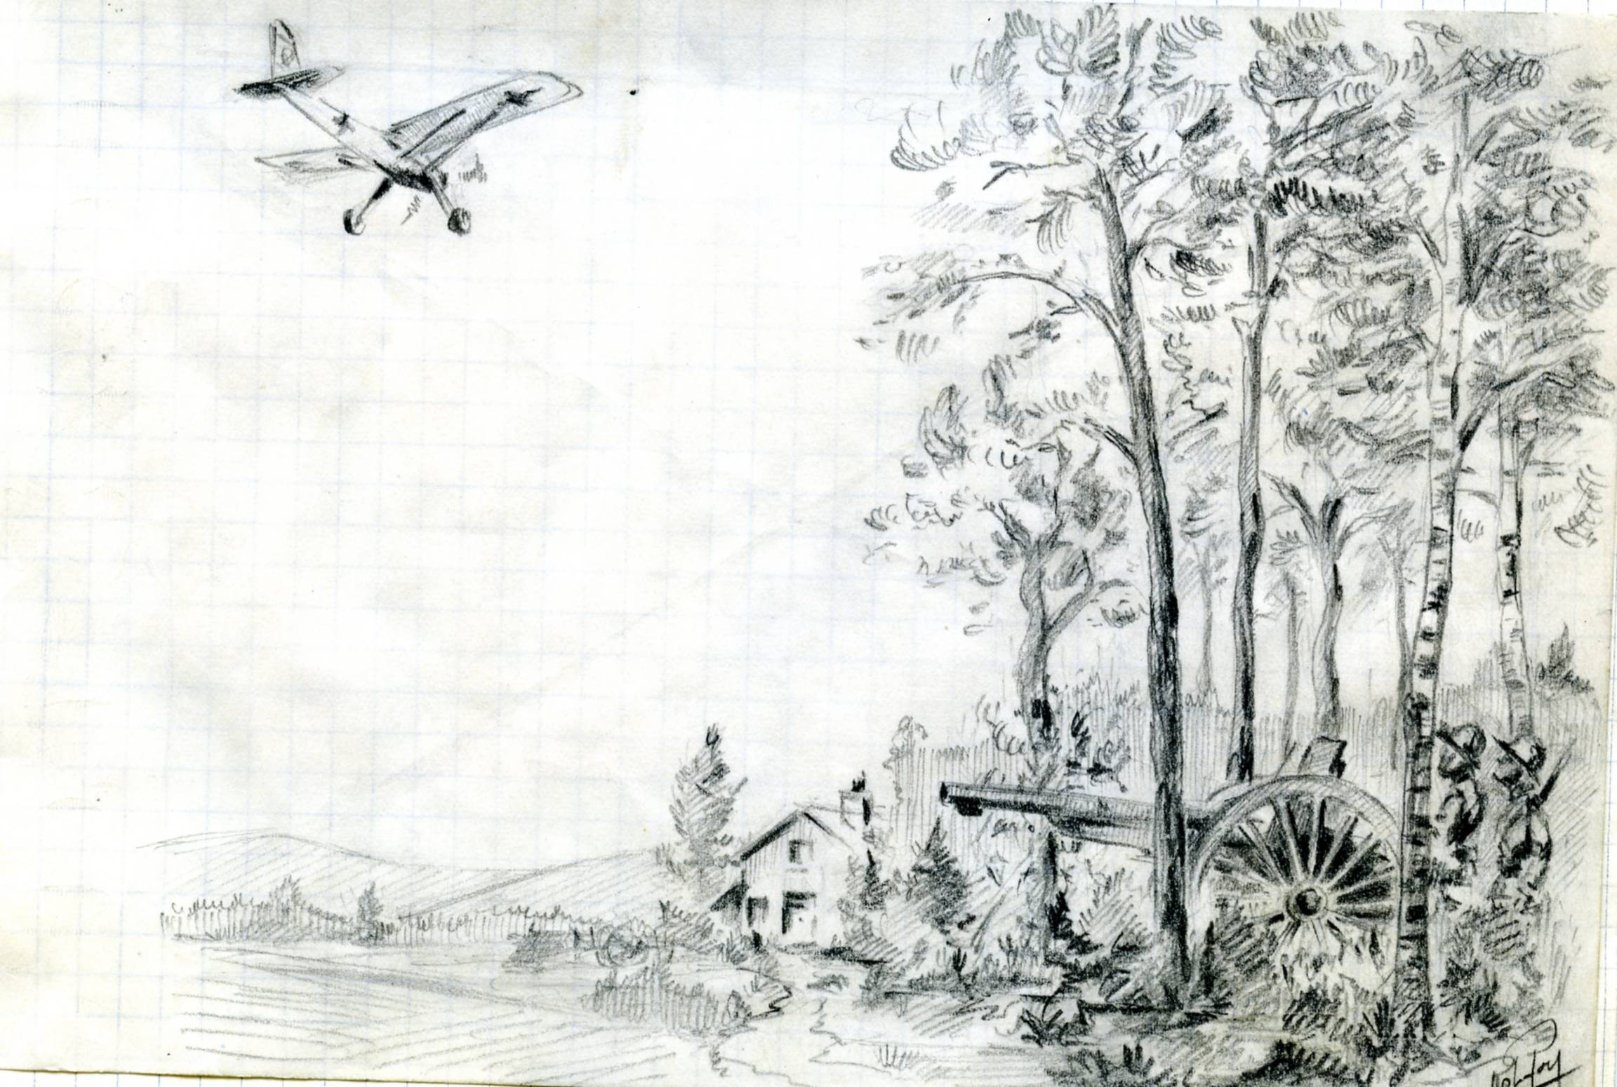

L’avion mouchard
– et un peu plus tard toutes les têtes [des cavaliers] levées d’un même mouvement, regardant s’approcher puis tourner sans hâte au-dessus d’eux le petit avion pas plus gros qu’un modèle pour aéro-club ou ceux qui servent aux baptêmes de l’air à l’occasion des fêtes de village, et volant si lentement qu’on se demandait comment l’air pouvait le soutenir, s’il n’allait pas tomber à chaque instant, avec le bruit de son moteur au ralenti semblable à un bourdonnement de guêpe, et si bas qu’ils pouvaient voir la croix noire et blanche peinte sur son fuselage, peint lui-même d’un gris neutre (pas légèrement teinté, ocre ou olivâtre, comme d’autres matériels ou bâtiments militaires : rien que le mélange de noir et blanc : gris fer, funèbre), paresseux, indolent (pas insolent : indolent, sans même l’air de les narguer, et même probablement sans animosité), comme s’ils pouvaient voir aussi […] le pilote mal réveillé […] ils savaient seulement que ce qui tournait ainsi paresseusement à la limite de la perte de vitesse au-dessus de leurs têtes dans le ciel sans nuages encore vaguement teinté des roses de l’aube, c’était le présage de leur mort )[…]
L’Acacia, chap. II. 17 mai 1940 (II, p. 1022-1023)
Présentation Rob Roy/ Claude Simon – Séminaire ALCS Arras
01.06.2024

Slide 11
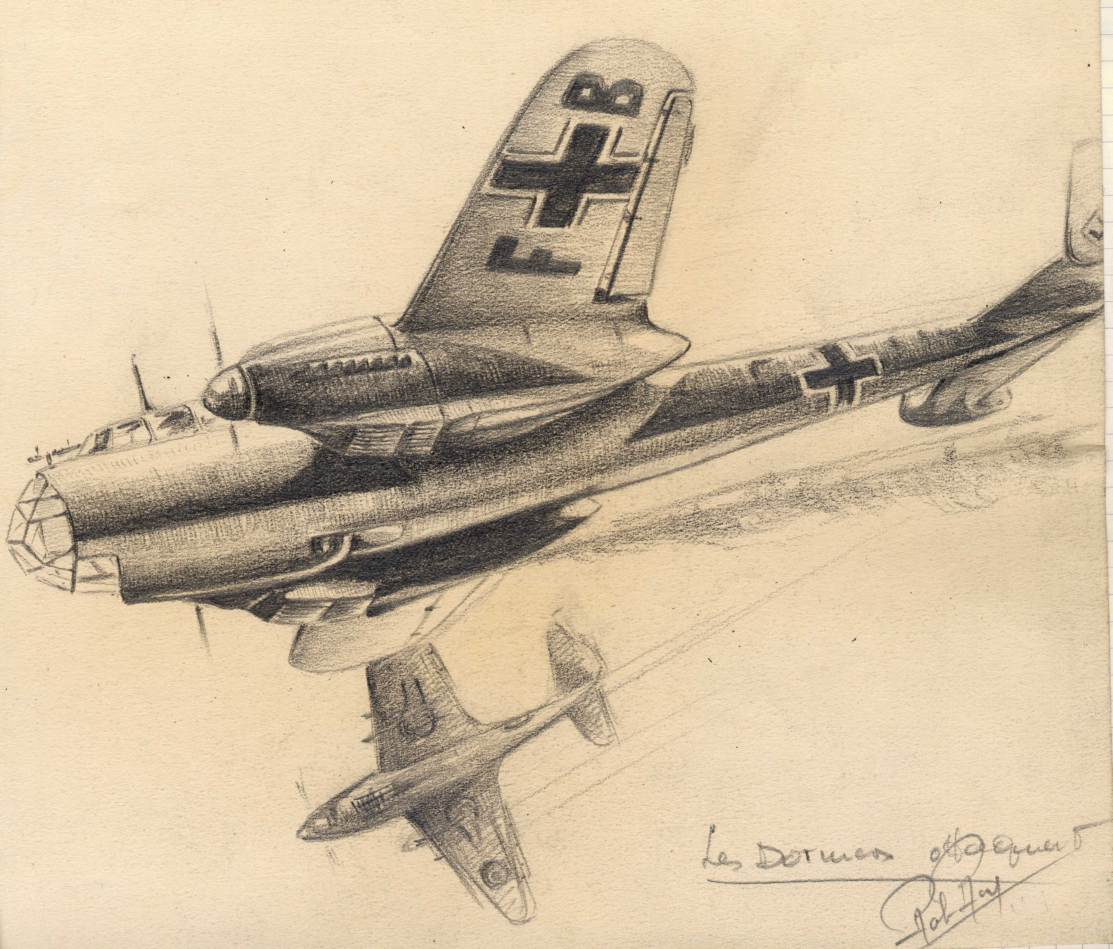
[…] mais ce n’était pas seulement cela, pas non plus la soudaine attaque d’avions cherchant à les tuer (et non pas, à vrai dire, les quatre cavaliers en particulier : mitraillant la route et tout ce qui y bougeait — ou même n’y bougeait pas (à vrai dire encore ils (les quatre cavaliers) semblaient les seuls à la suivre), mitraillant donc en quelque sorte par routine, négligemment si l’on peut dire : au reste, depuis six jours, ils y étaient habitués : sauter à bas de son cheval, courir au fossé le plus proche et s’y allonger était devenu une série de réflexes tellement routiniers qu’ils n’avaient même plus besoin de commander à leurs muscles […]
Les Dorniers attaquent
L’Acacia, chap. X. 1940 ( II, p. 1194-1195)

Slide 12
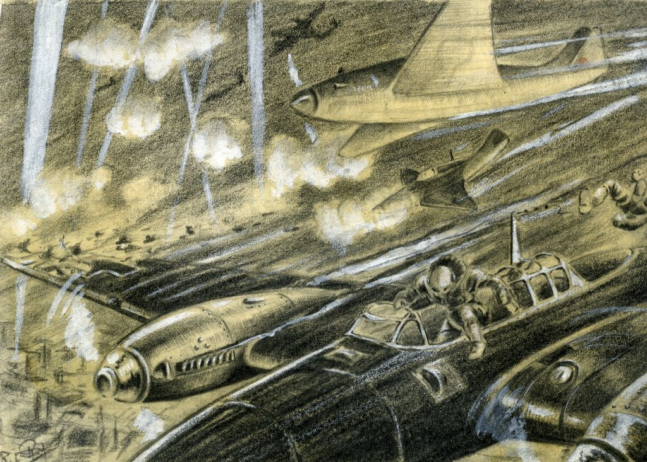
Combats aériens

Slide 13
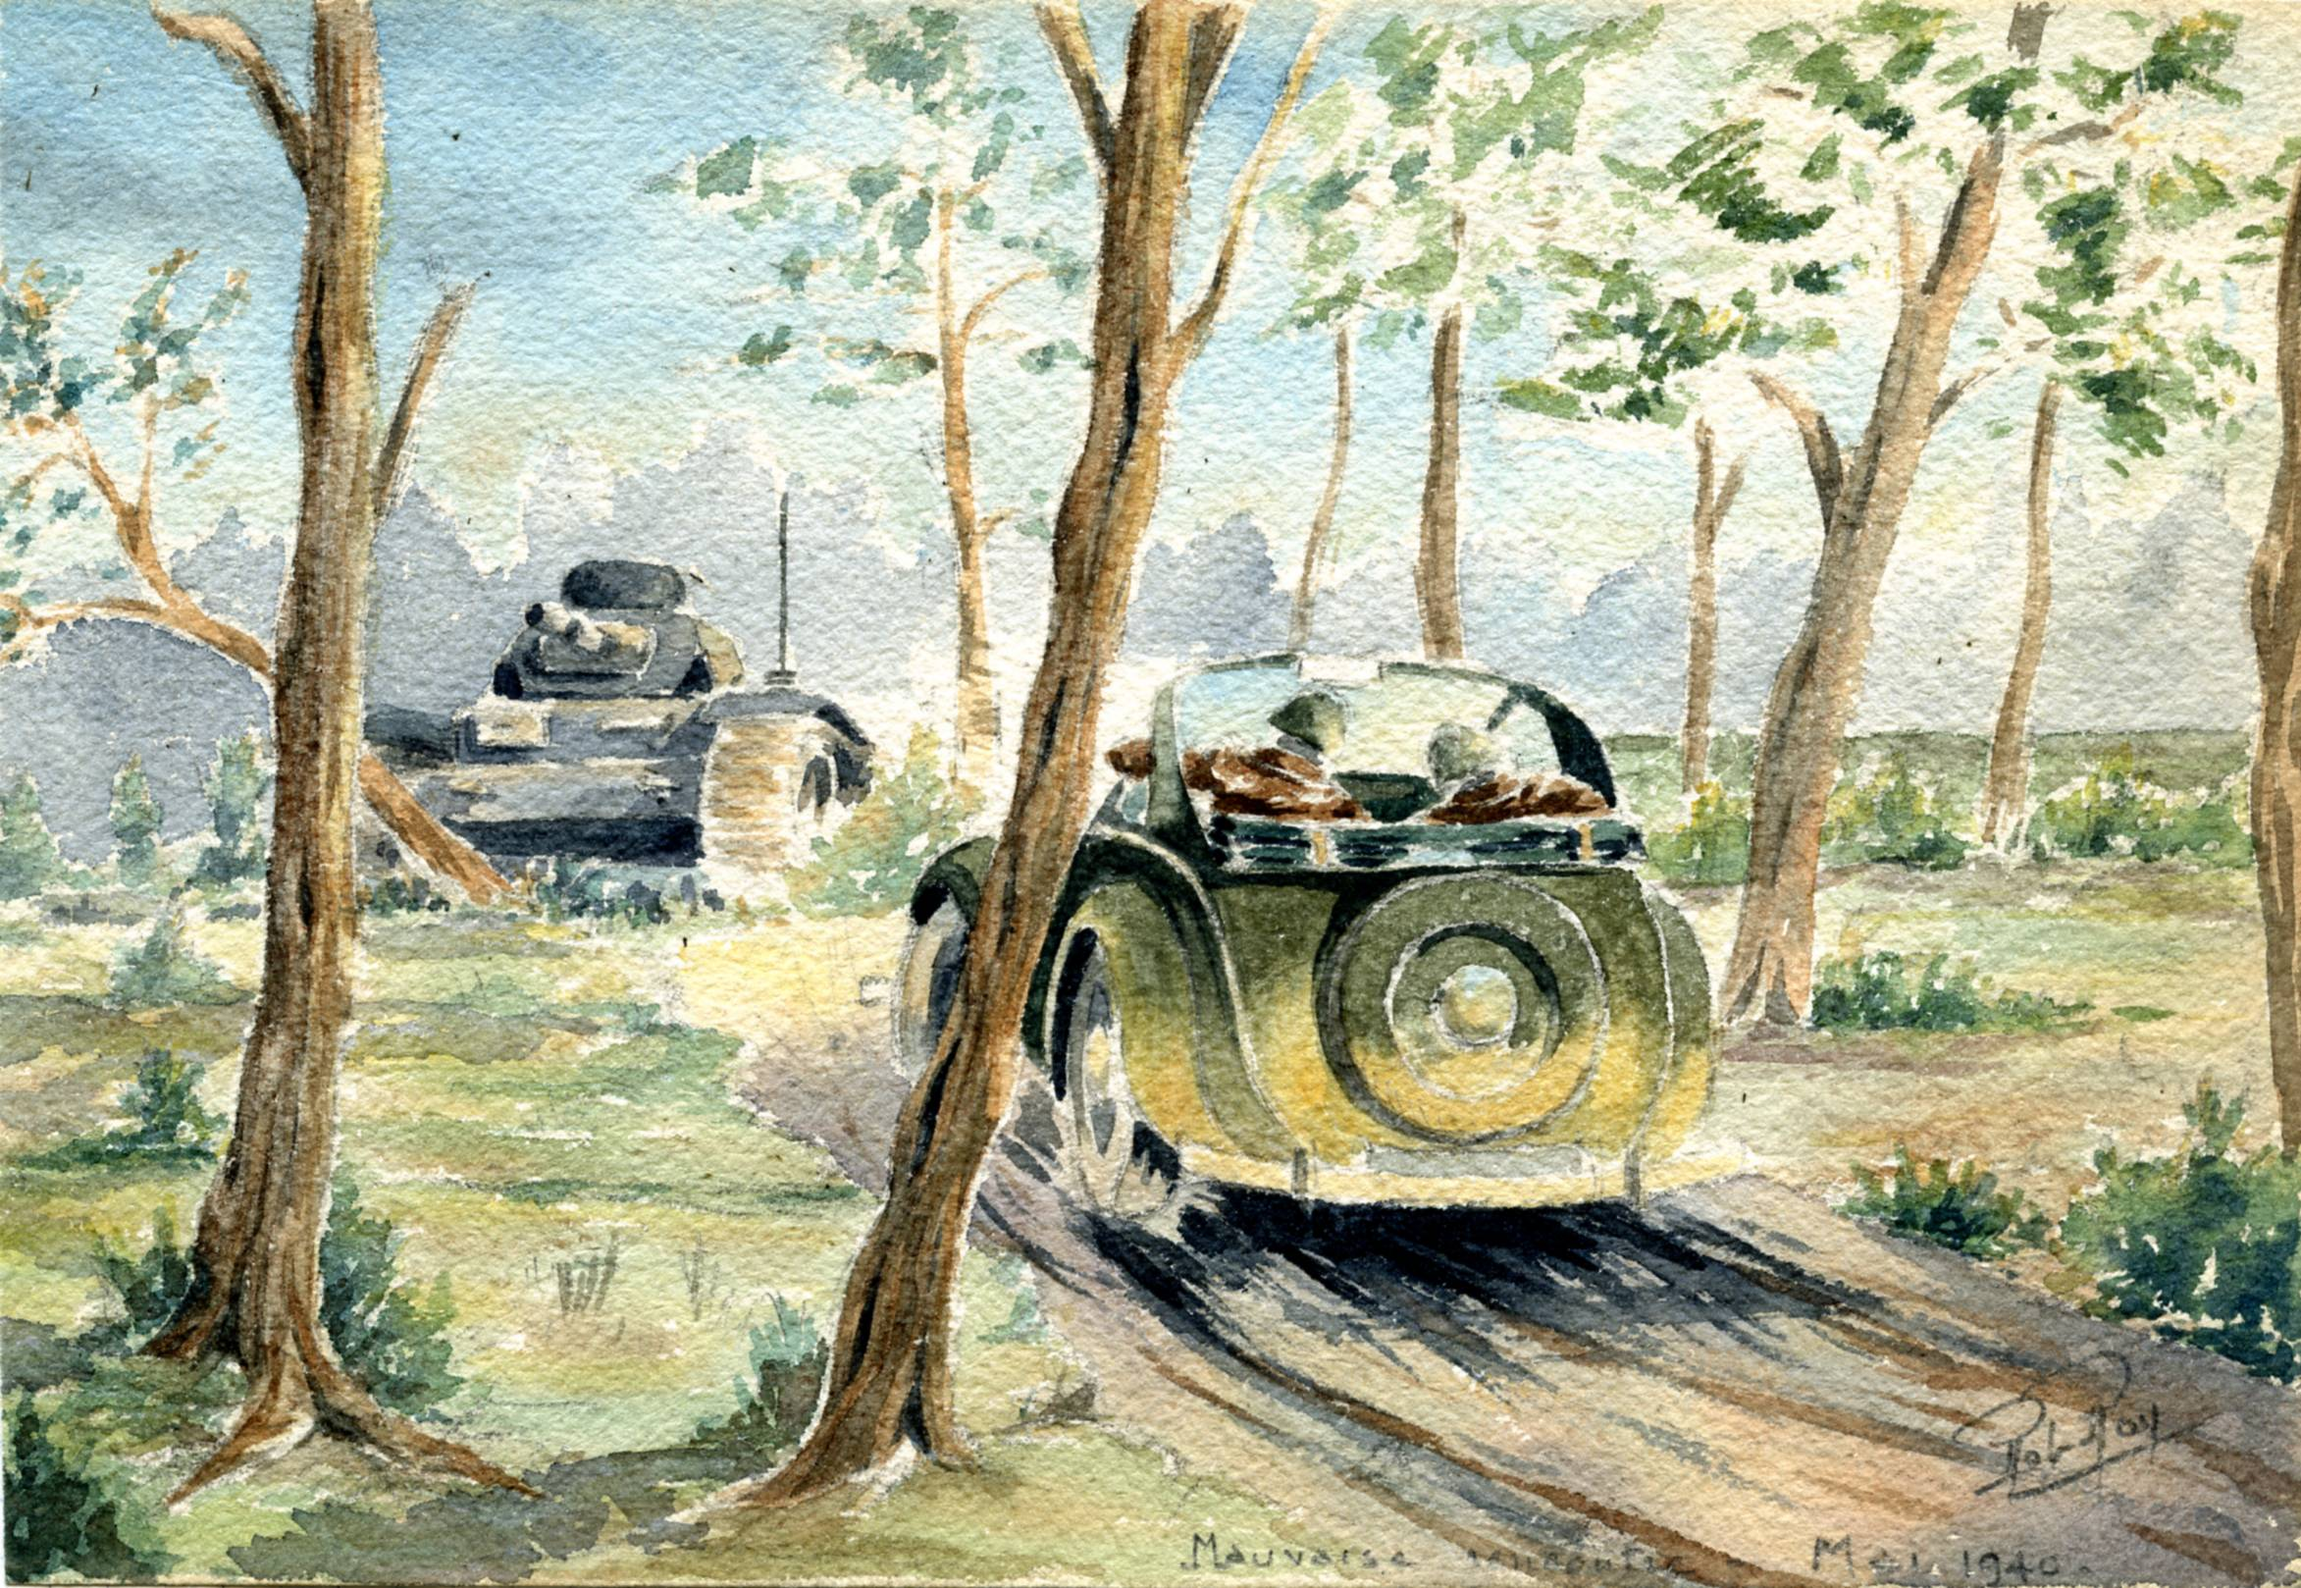
Les chars
[…] la seule chose qu’il perçoive, c’est le sourd bourdonnement, à peine audible, qui lui parvient sur sa droite, s’amplifie peu à peu, s’approchant, grandissant encore, et tout à coup il voit à travers la haie le premier déjà tout près : quelque chose tout entier en plans et en angles, grossièrement fait de tôles rivetées, semblable à une sorte de crustacé, sauf que ça a la taille d’un camion : aveugle, trapu, dangereux, peint d’une couleur gris fer, vaguement semblable aussi à un cercueil et se déplaçant sur la route dans un ronronnement de moteur bien huilé […]
L’Acacia, chap. IV. 17 mai 1940
(II, p. 1062-1063)
Présentation Rob Roy/Claude Simon – Séminaire ALCS Arras
01.06.2024

Slide 14
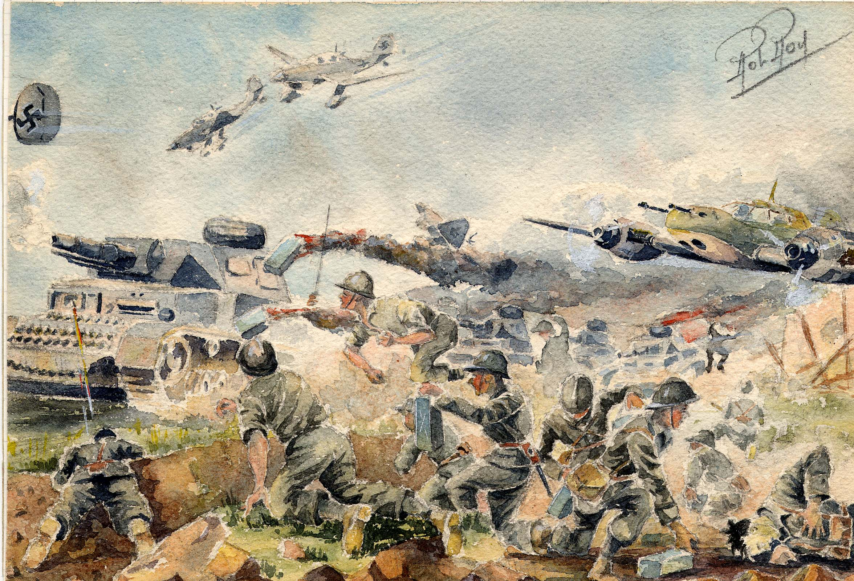
La supériorité du matériel
[…] et la voix d’Iglésia disant : « Ben merde », et un moment plus tard disons encore « Mince, c’est au moins toute une division qui nous a défilé sous le nez, j’aurais jamais cru qu’il y en avait tant ! J’aurais jamais cru qu’ils pouvaient aller aussi vite. S’ils font la guerre assis sur des banquettes, qu’est-ce qu’on foutait là, nous, avec nos cagneux. Mince alors ! On avait bonne mine… »
La Route des Flandres (I, p. 367)

Slide 15
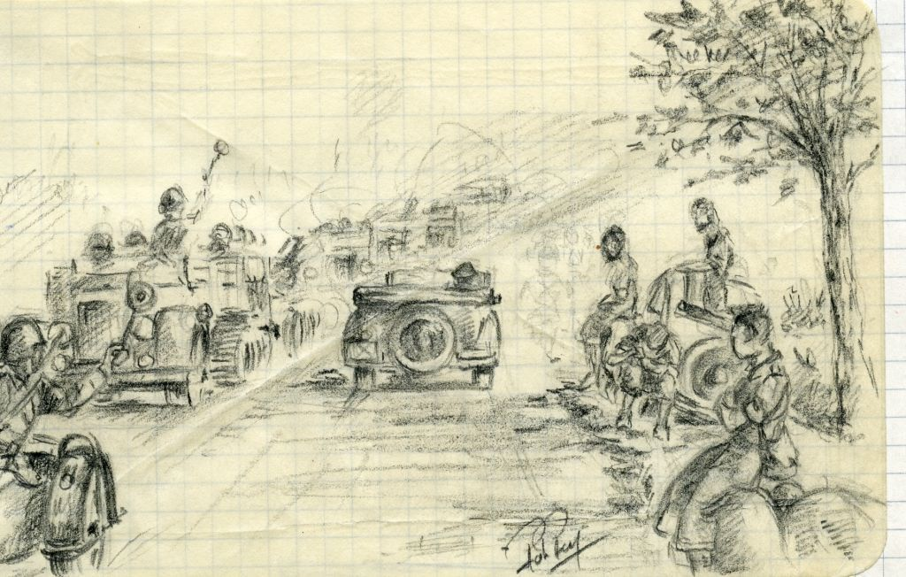
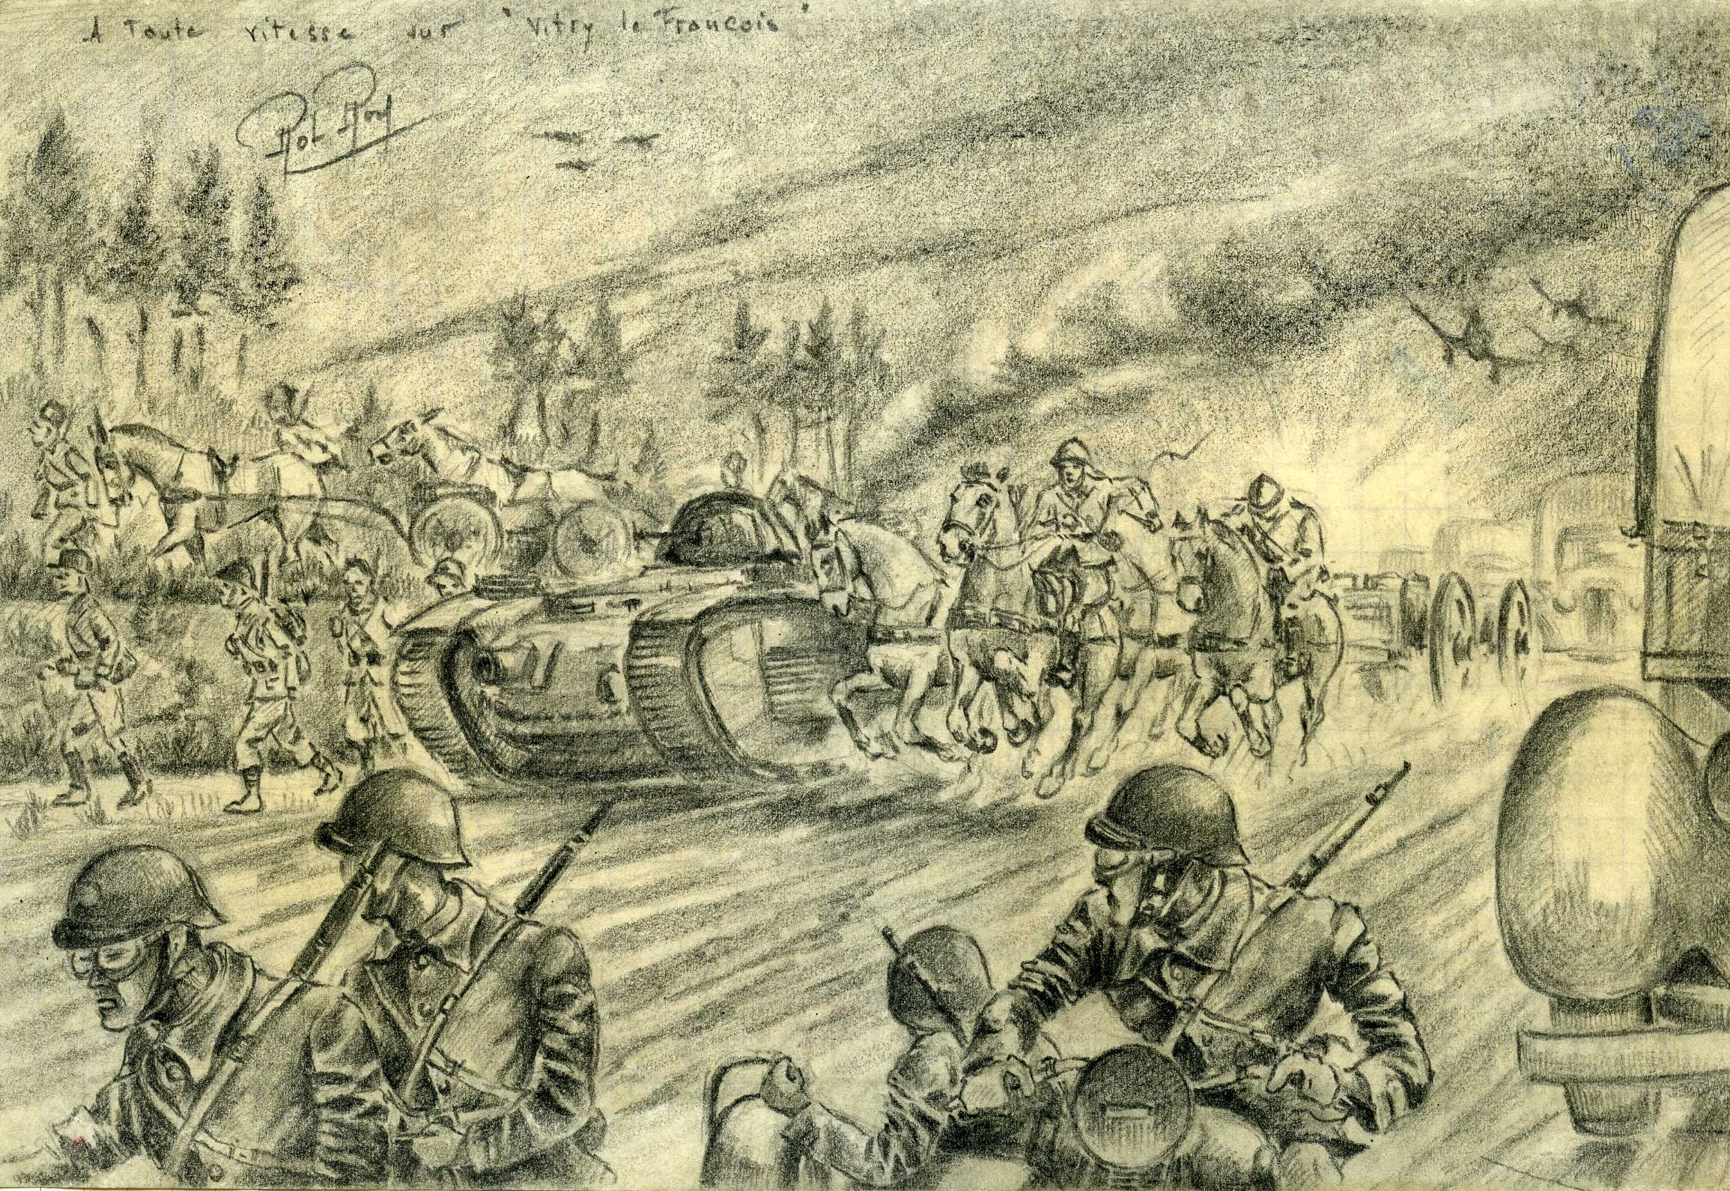
La déroute
Quoique la mitrailleuse ait cessé de tirer il ne se retourne pas, n’essaie pas de regarder derrière lui vers la légère déclivité de terrain parsemée ici et là de petits tas brunâtres, sans mouvements. Ce qu’il regarde, c’est la haie suivante. Il peut être environ huit heures du matin, mais depuis longtemps la notion d’heure a perdu toute signification, que ce soit pour manger ou dormir, sauf que la nuit les avions n’attaquent pas. De toute façon, depuis trois jours il n’a pratiquement pas mangé, et, quant à dormir, il ne distingue plus très bien le sommeil de l’état de veille, même en action, non seulement à cheval mais encore à pied, se mouvant à la façon d’un somnambule, les muscles se contractant et se détendant d’eux-mêmes, commandés par des réflexes d’automate, de sorte qu’il ne pourrait pas dire si ç’a été sa raison, sa volonté ou quelque instinct animal qui l’ont fait se relever et se mettre tout à coup à courir.
L’Acacia, chap. IV. 17 mai 1940 (II, p. 1060)

Slide 16
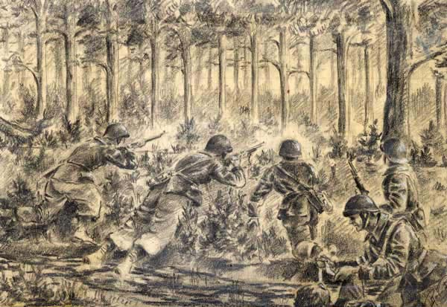
Les derniers coups
de feu

Slide 17
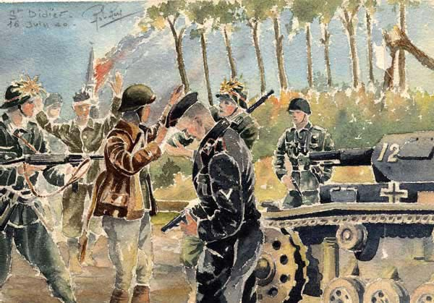
Rob Roy est fait prisonnier le 16 juin 1940 un mois après Claude Simon
Présentation Rob Roy/Claude Simon – Séminaire ALCS Arras
01.06.2024

Slide 18
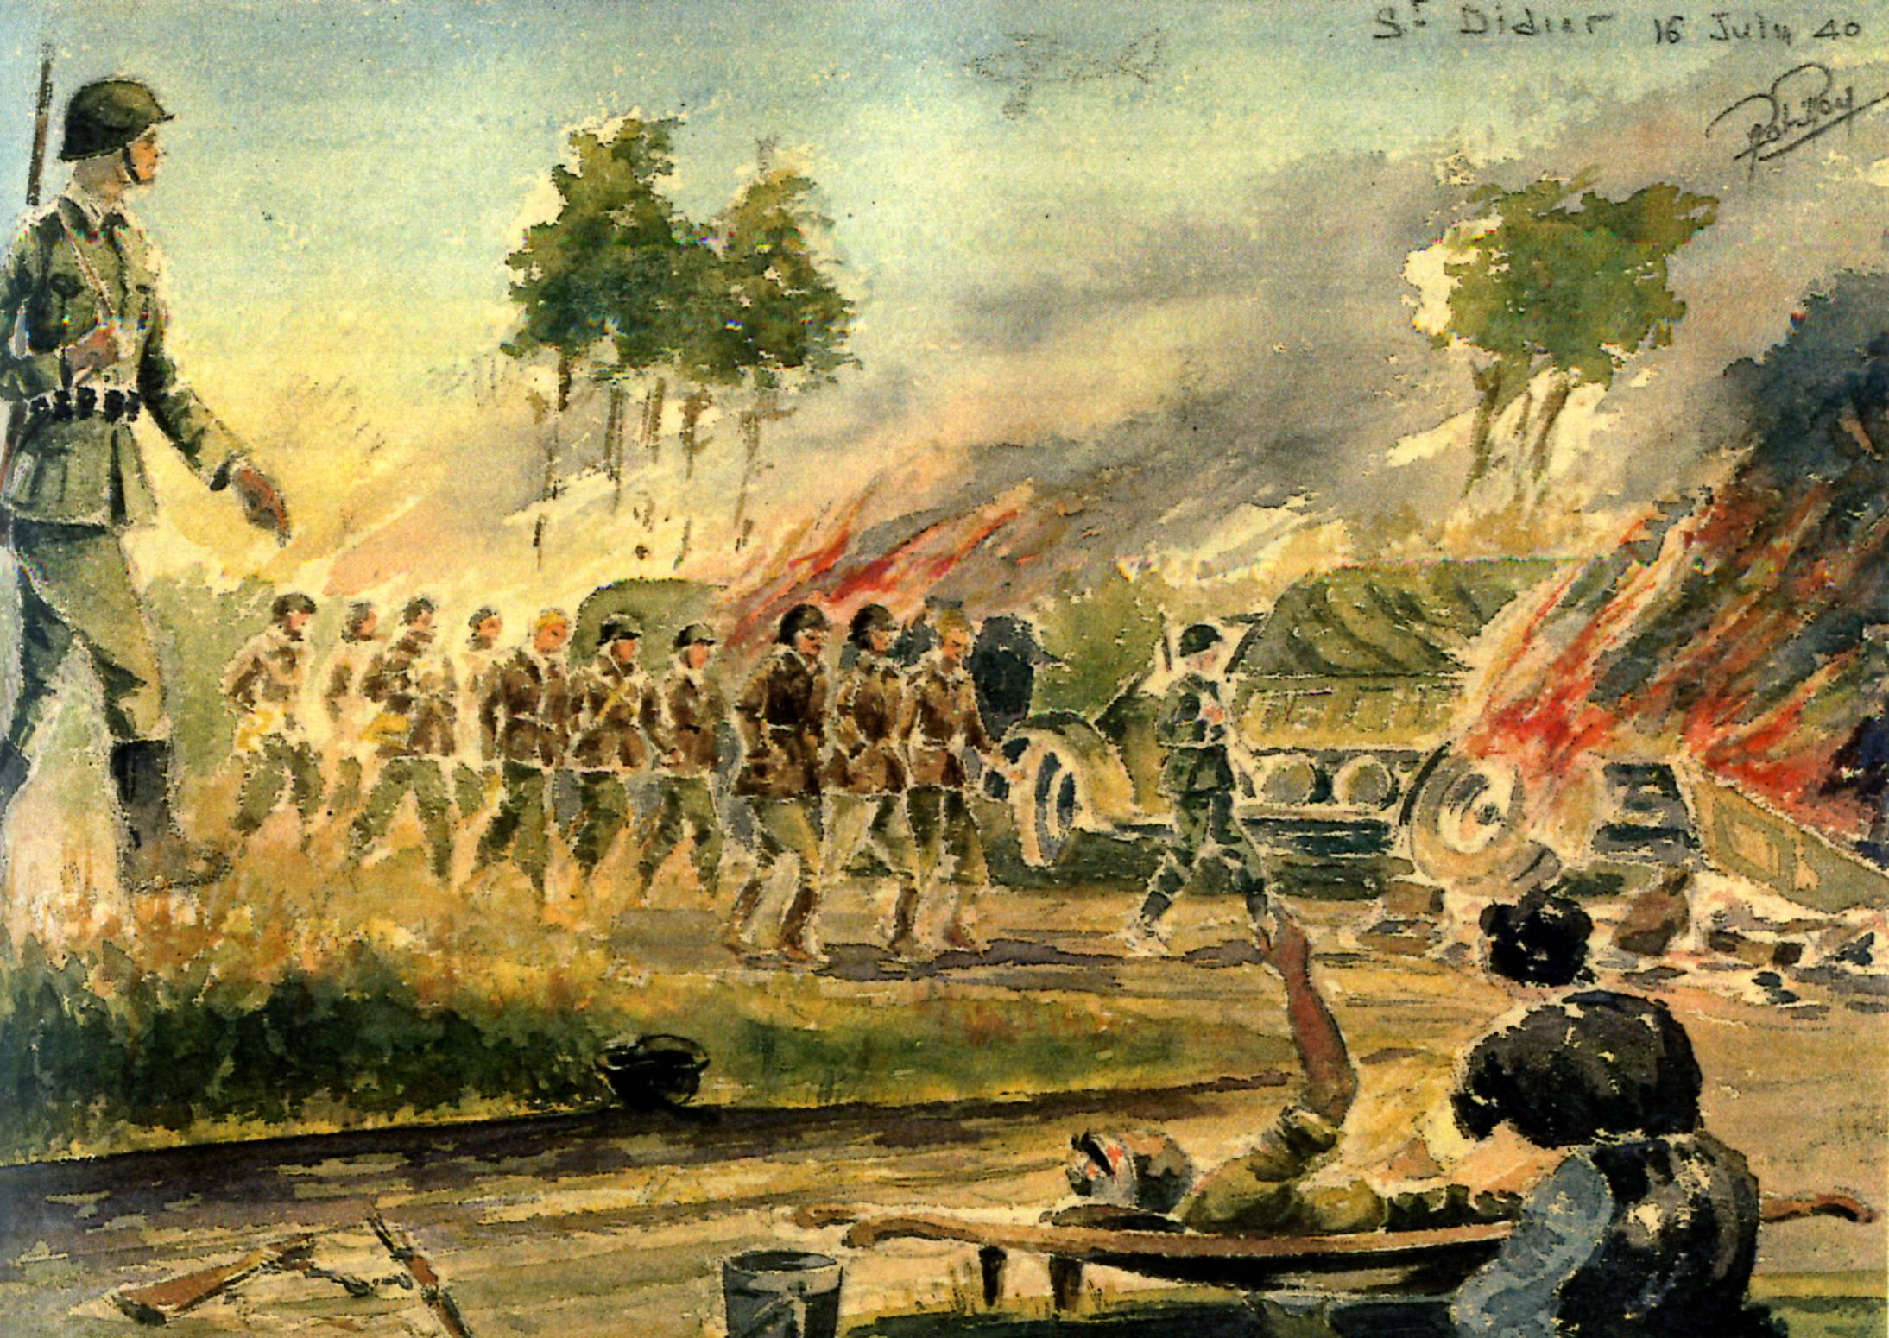
Sur le bord de la route
Sans jamais voir, à droite et à gauche du chemin, autre chose que cet inextricable, monotone et énigmatique sillage des désastres, c’est-à-dire même plus des camions, ou des charrettes brûlées, ou des hommes, ou des enfants, ou des soldats, ou des chevaux morts, mais simplement des détritus, quelque chose comme une vaste décharge publique répandue sur des kilomètres, et exhalant non pas la traditionnelle et héroïque odeur de charnier, de cadavre en décomposition, mais simplement d’ordures, simplement puant, comme peut puer un tas de vieilles boîtes de conserves, d’épluchures de légumes et de chiffons brûlés, et pas plus émouvant ou tragique qu’un tas d’ordures […]
La Route des Flandres (I, p. 334)
Présentation Rob Roy/Claude Simon – Séminaire ALCS Arras
01.06.2024

Slide 19
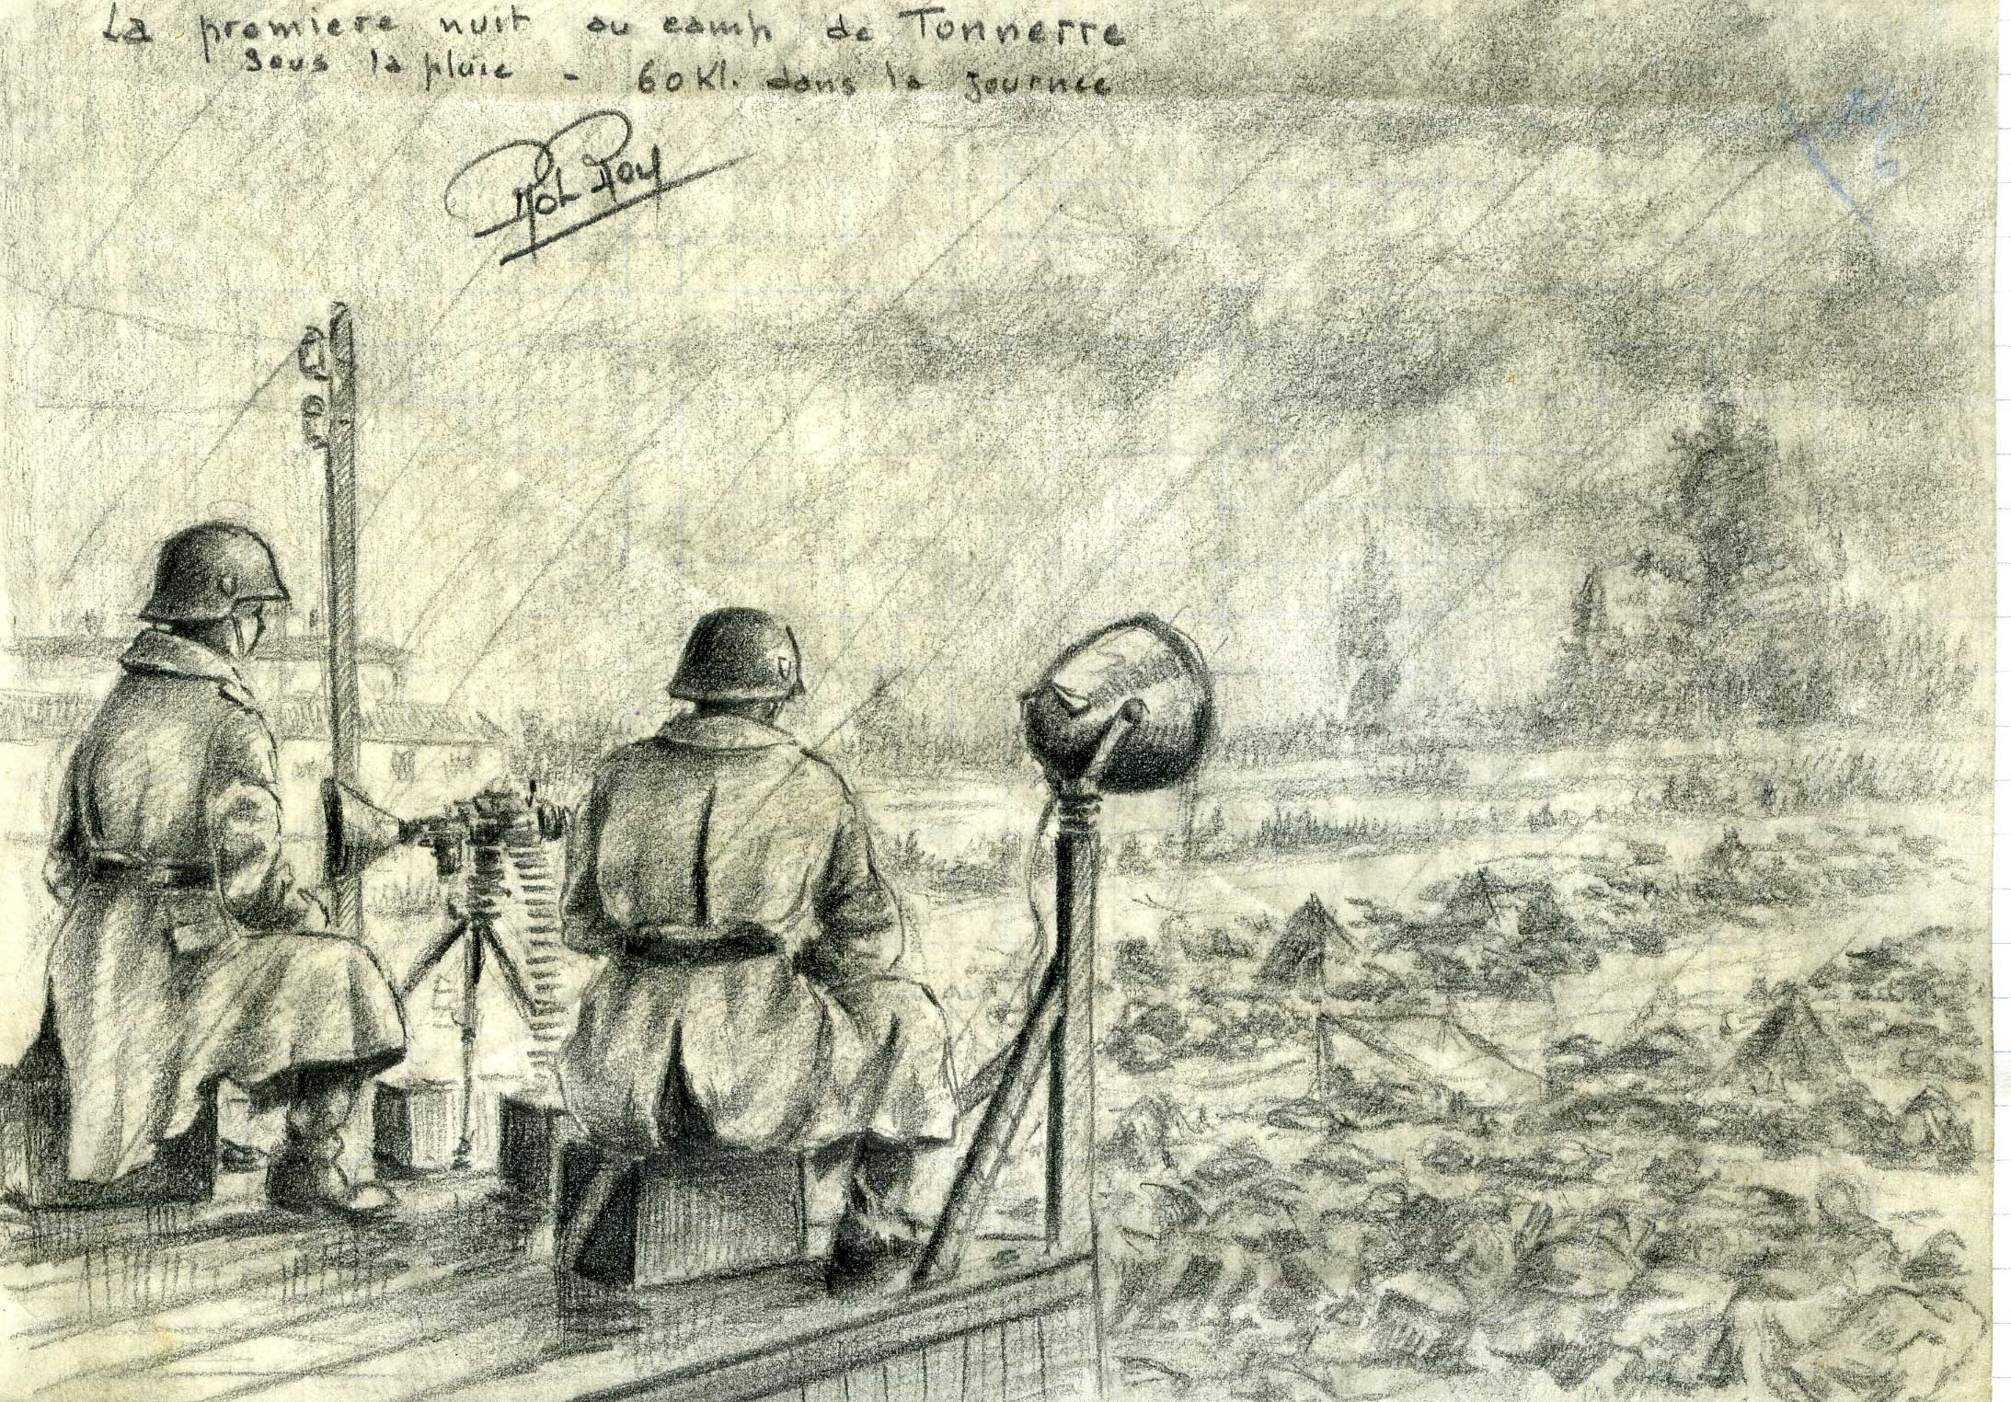
La première nuit au
camp de Tonnerre
Présentation Rob Roy/Claude Simon – Séminaire ALCS Arras
01.06.2024

Slide 20
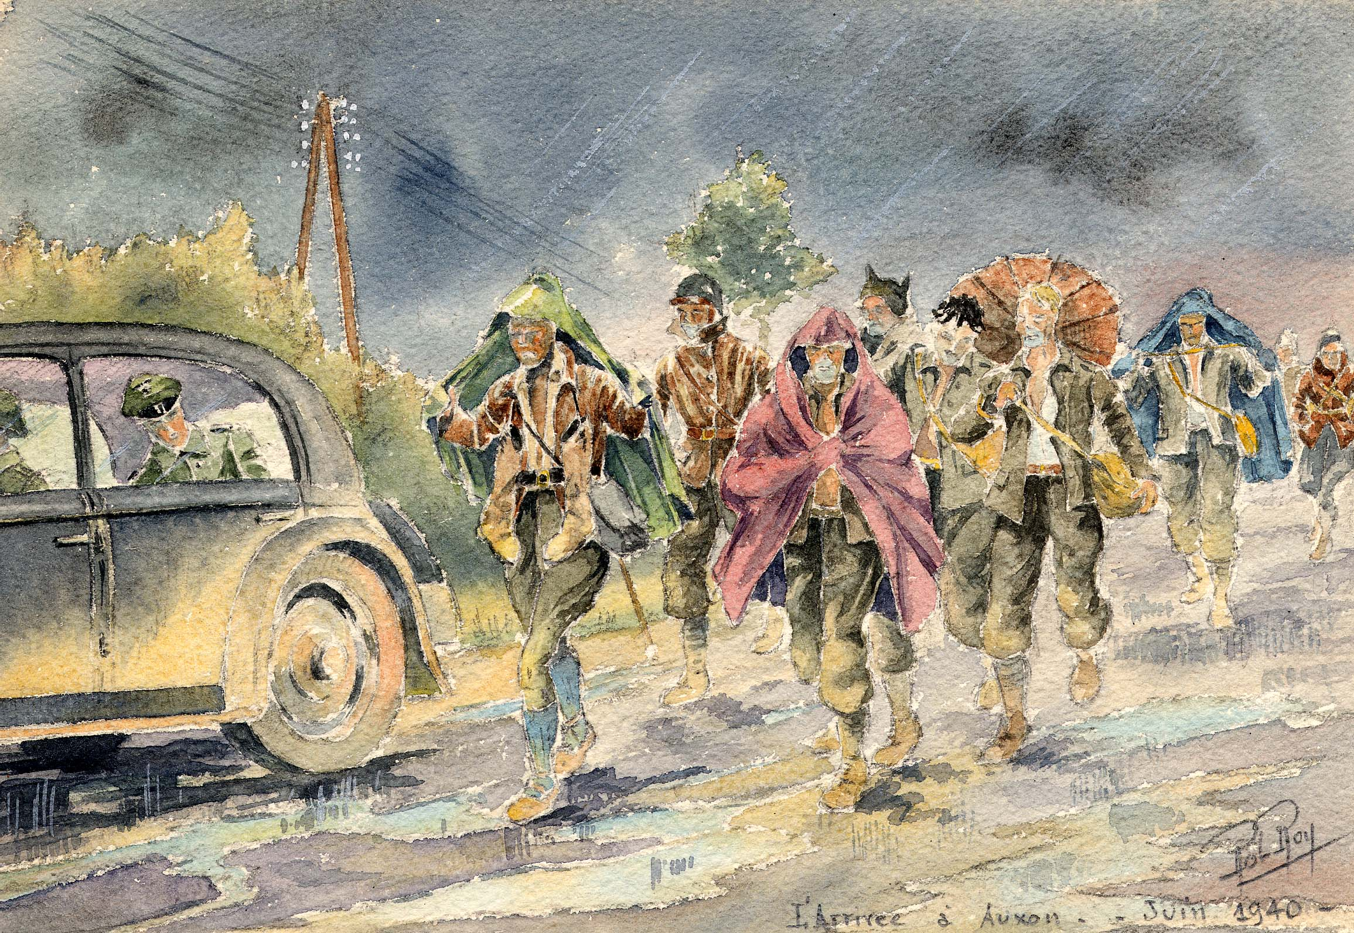
Pluie torrentielle à Auxon après
40 km de marche

Slide 21
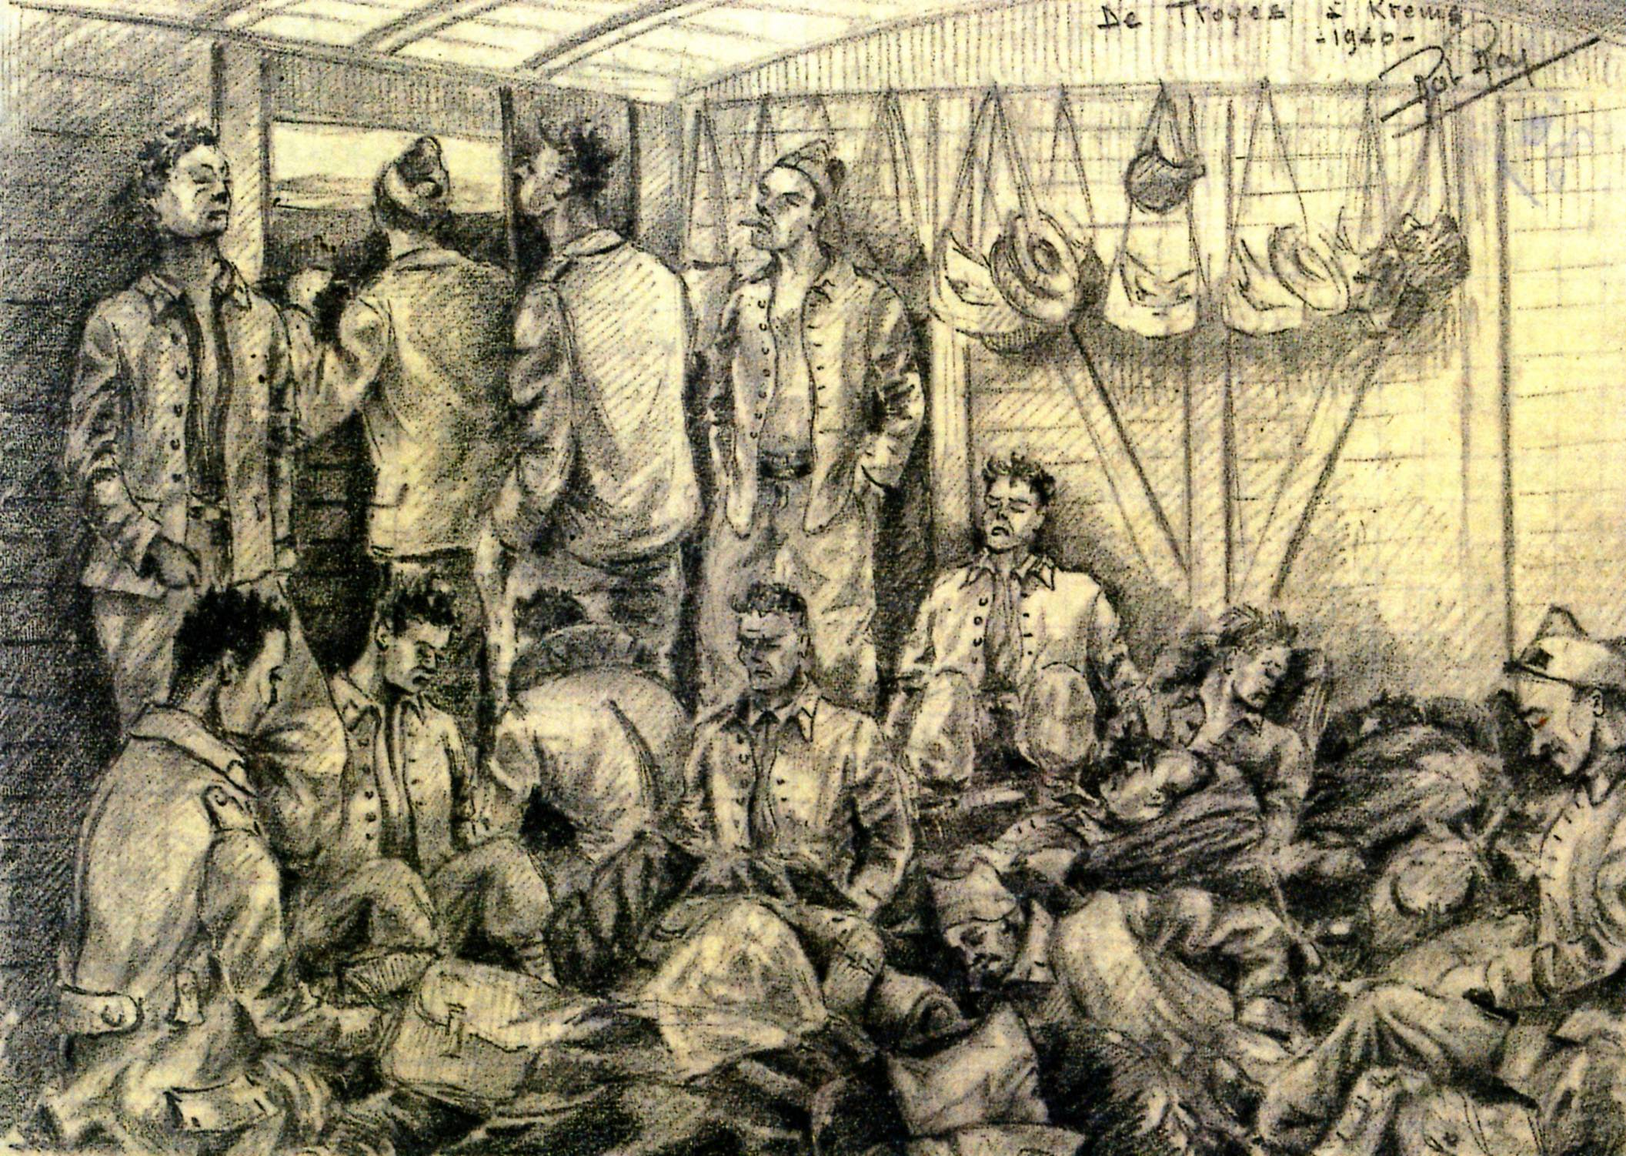
Dans le wagon à bestiaux
(maintenant nous étions couchés dans le noir c’est-à-dire imbriqués entassés au point de ne pas pouvoir bouger un bras ou une jambe sans rencontrer ou plutôt sans demander la permission à un autre bras ou une autre jambe, étouffant, la peur ruisselant sur nous nos poumons cherchant l’air comme des poissons sur le sec, le wagon arrêté une fois de plus dans la nuit on n’entendait rien d’autre que le bruit des respirations les poumons s’emplissant désespérément de cette épaisse moiteur cette puanteur s’exhalant des corps emmêlés comme si nous étions plus morts que des morts puisque nous étions capables de nous en rendre compte comme si l’obscurité les ténèbres… Et je pouvais les sentir les deviner grouillant rampant lentement les uns sur les autres comme des reptiles dans la suffocante odeur de déjections et de sueur, cherchant à me rappeler depuis combien de temps nous étions dans ce train un jour et une nuit ou une nuit un jour et une nuit mais cela n’avait aucun sens le temps n’existe pas
La Route des Flandres (I, p. 205)
Présentation Rob Roy/Claude Simon – Séminaire ALCS Arras
01.06.2024

Slide 22
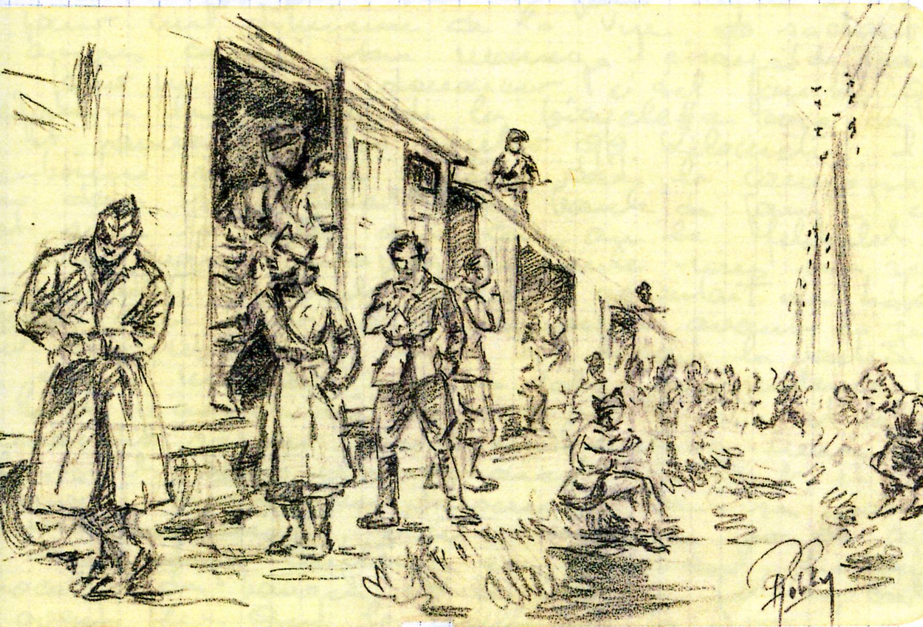
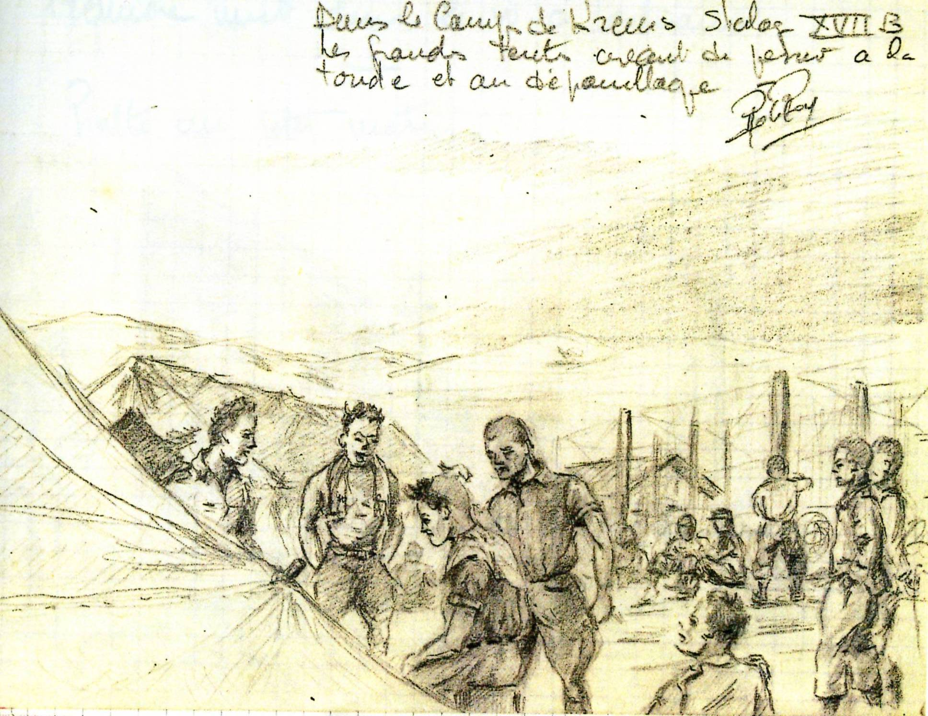
Arrêt du train des déportés
Séance de dépouillage à l’arrivée au camp

Slide 23
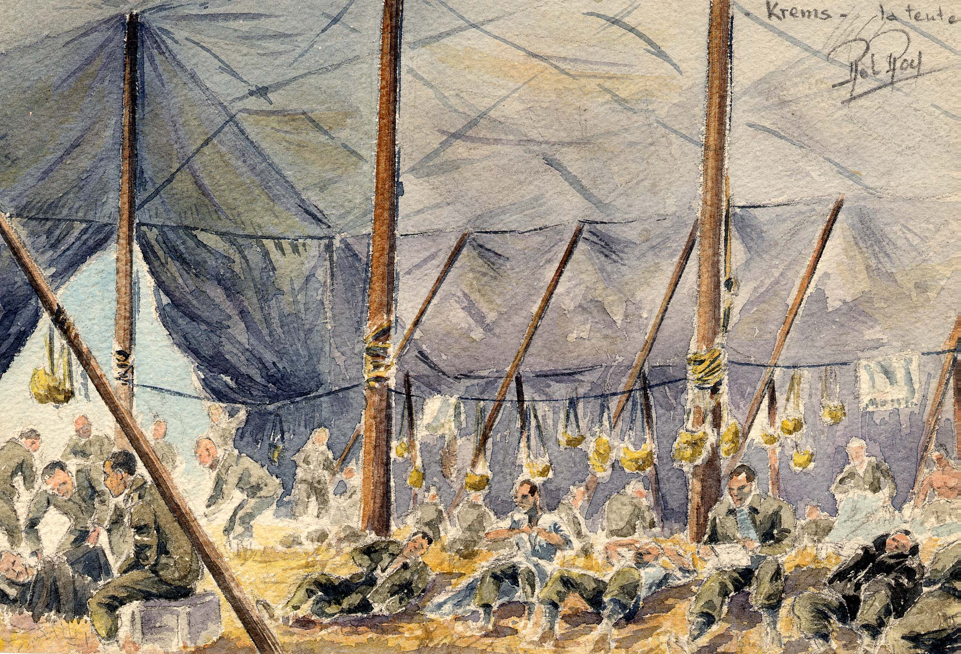
Arrivée de Rob Roy au Stalag XVII B à Krems en Autriche le 25 août trois mois après le transfert de Claude Simon au Stalag IV B de Muhlberg en Allemagne
Présentation Rob Roy/Claude Simon – Séminaire ALCS Arras
01.06.2024

Slide 24
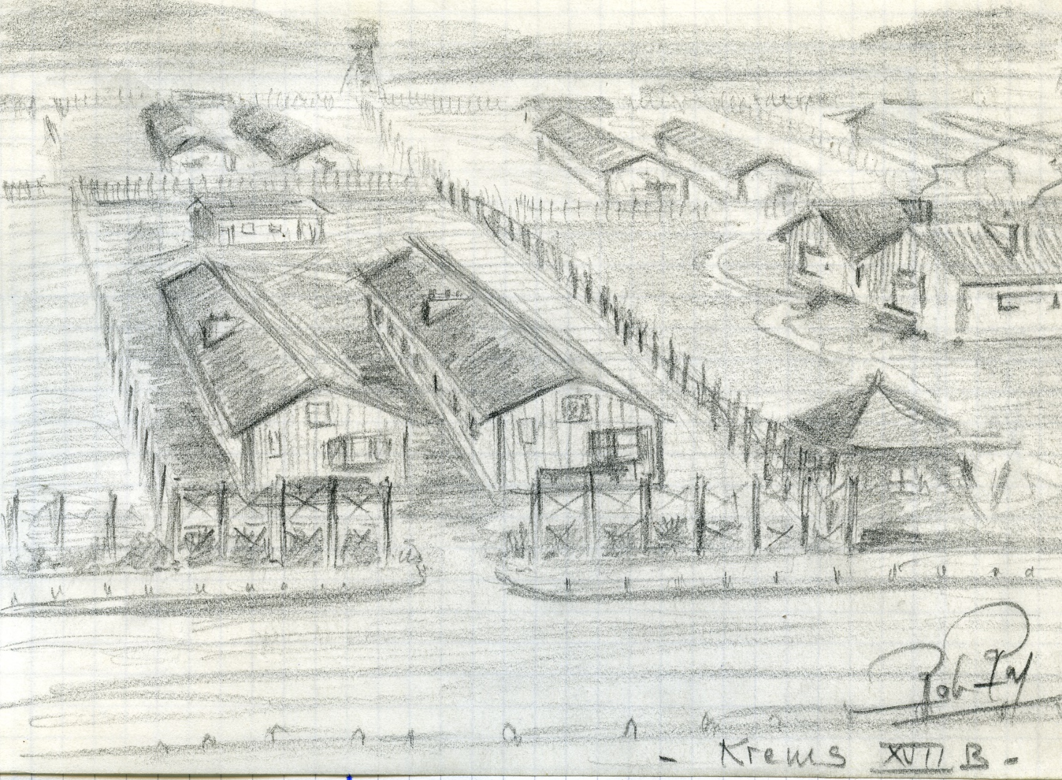
Les baraques
[…] et de l’autre côté des vitres sales la paroi de bois goudronné d’une autre baraque semblable, et derrière — ils ne pouvaient pas les voir mais ils savaient qu’elles étaient là — la répétition monotone de la même baraque posée tous les dix mètres environ sur la plaine nue, alignées, toutes pareilles, parallèles, de chaque côté de ce qui était censé être une rue, des rues se coupant à angle droit, dessinant un quadrillage régulier, les baraques toutes dans le même sens, basses, sombres, allongées,
La Route des Flandres (I, p. 274)
Présentation Rob Roy/Claude Simon – Séminaire ALCS Arras
01.06.2024

Slide 25
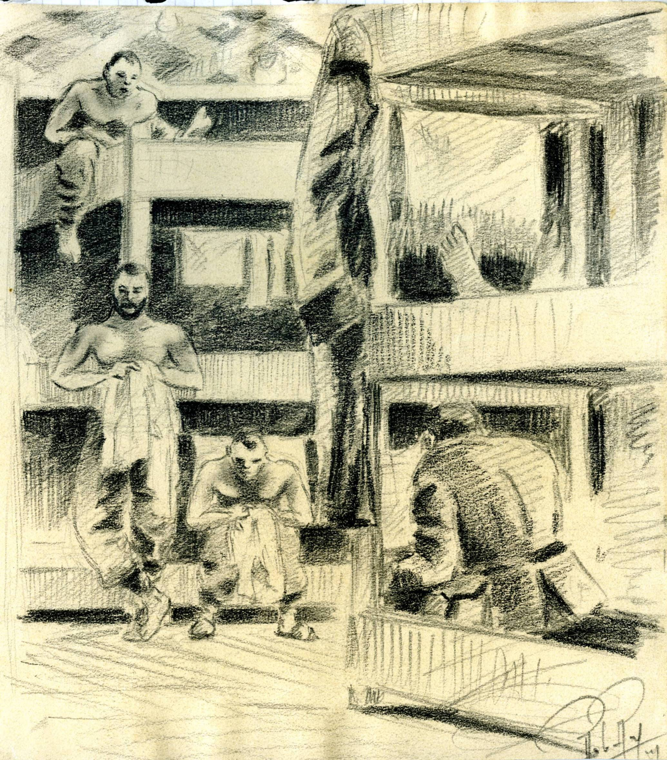
À l'intérieur des baraques
[…] et tous les deux (Georges et Blum) assis les jambes pendantes sur le rebord de leur couchette, en train d’essayer de se figurer qu’ils n’avaient pas faim (ce qui était encore assez facile, parce qu’un homme peut arriver à se faire croire à peu près n’importe quoi pourvu que ça l’arrange : mais beaucoup plus difficile, et même impossible, d’en persuader aussi le rat qui, sans repos, leur dévorait le ventre
[…]
Et autour d’eux l’incessante rumeur, le confus et boueux brouhaha — palabres, marchandages, disputes, paris, obscénités, vantardises, récriminations — […]
La Route des Flandres (I,p. 277)
Présentation Rob Roy/Claude Simon – Séminaire ALCS Arras
01.06.2024

Slide 26
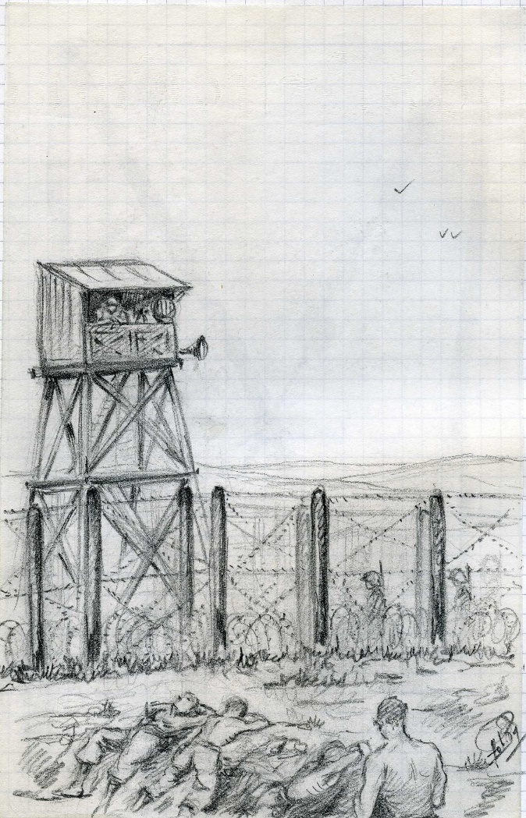
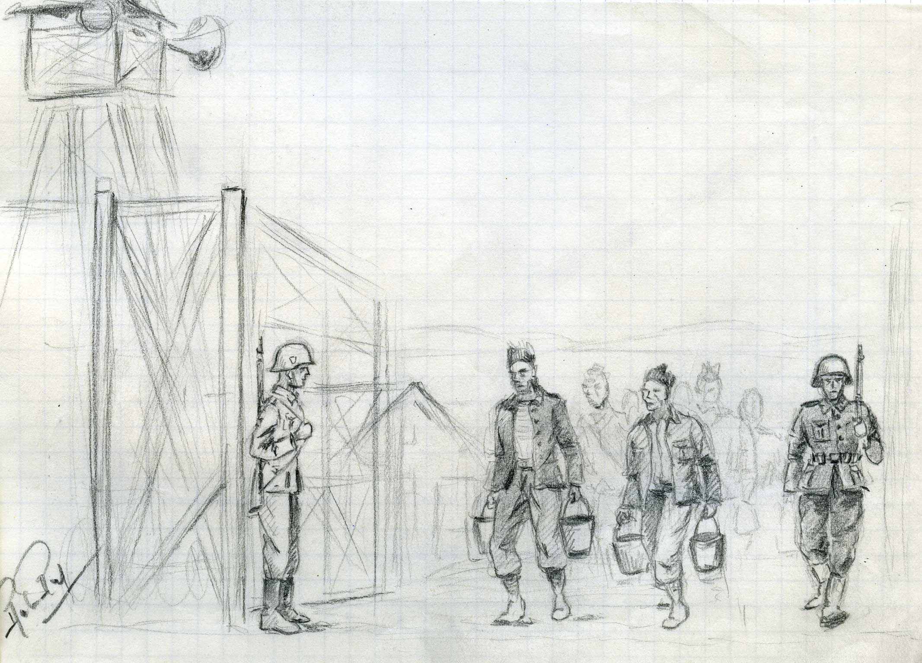
Bain de soleil
Corvée de soupe

Slide 27
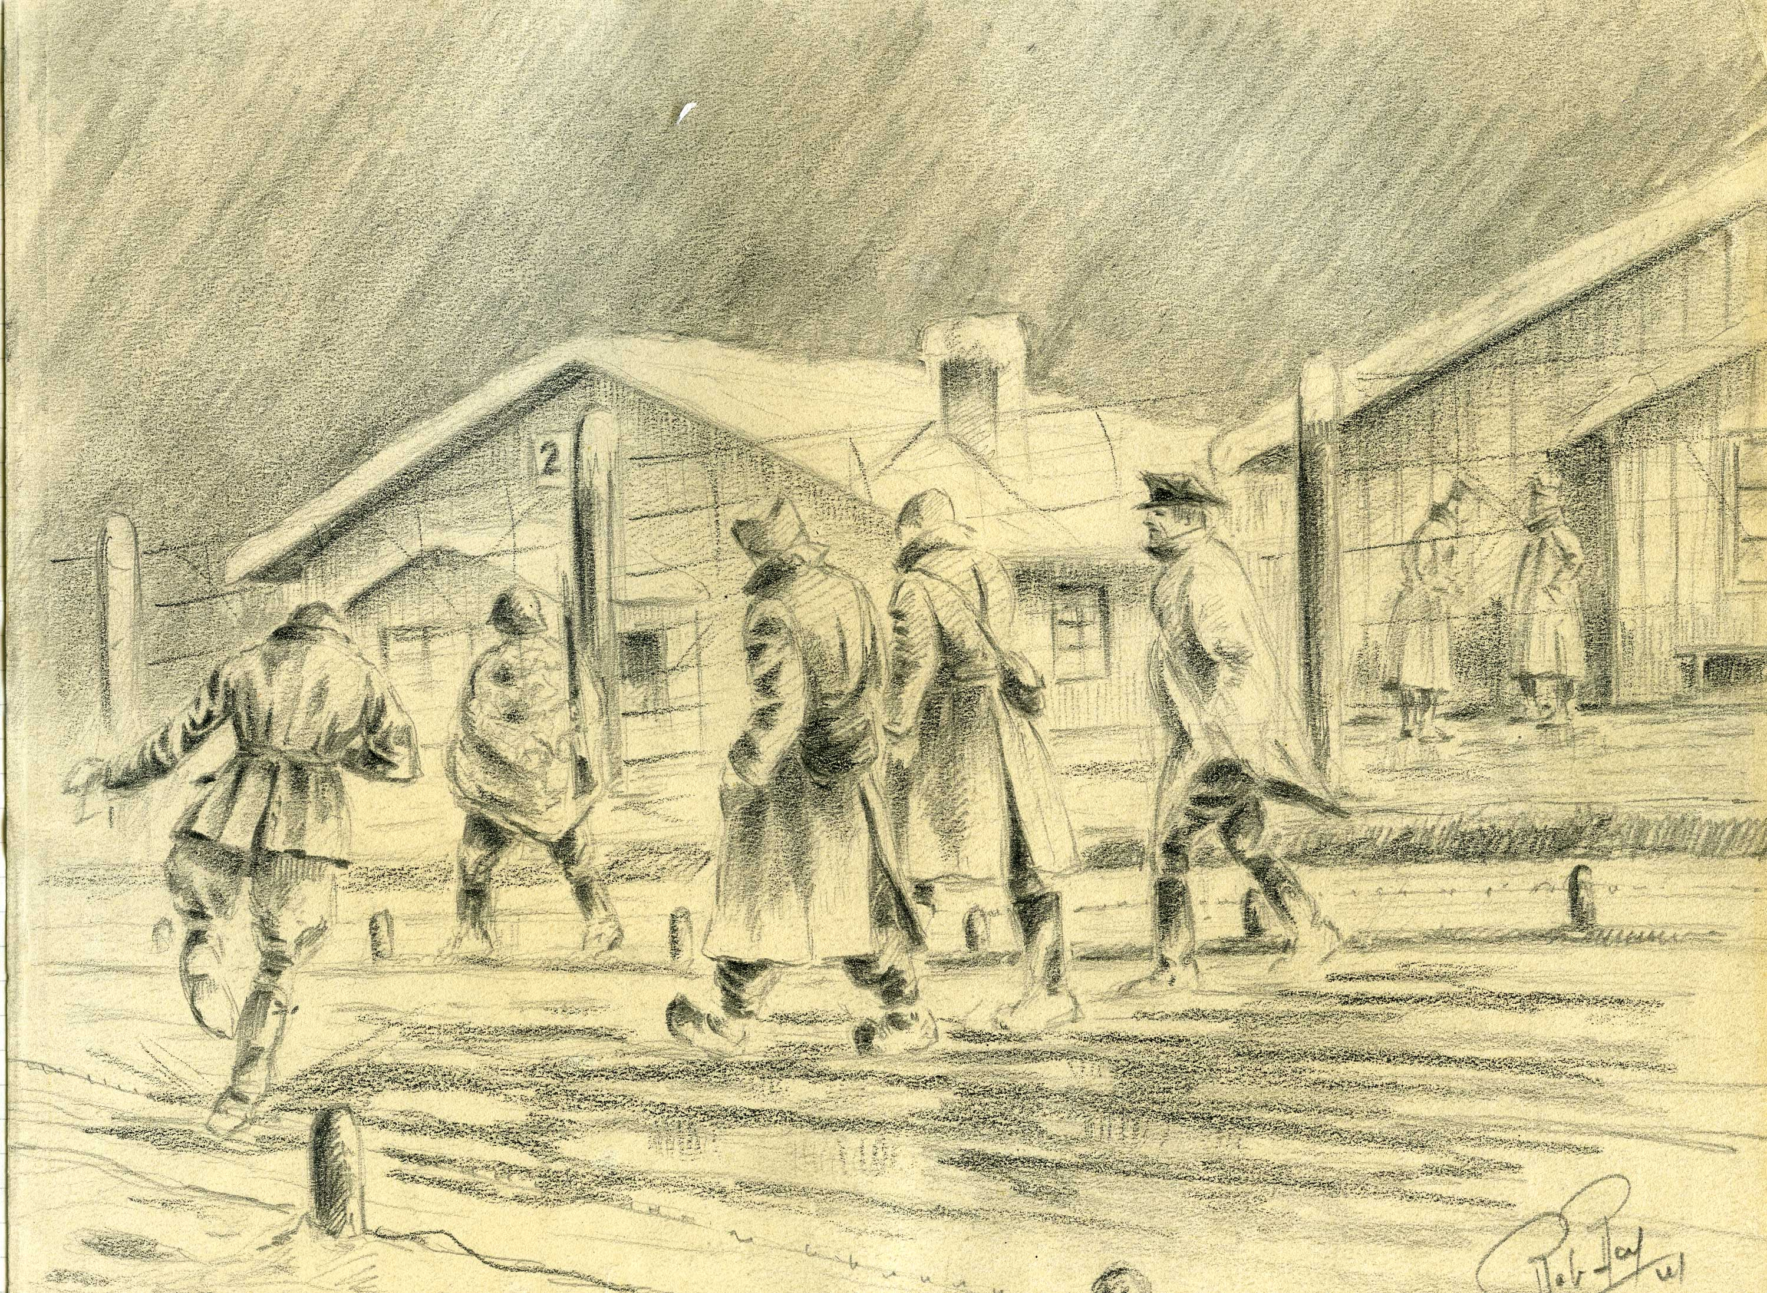
L’hiver dans le camp

Slide 28
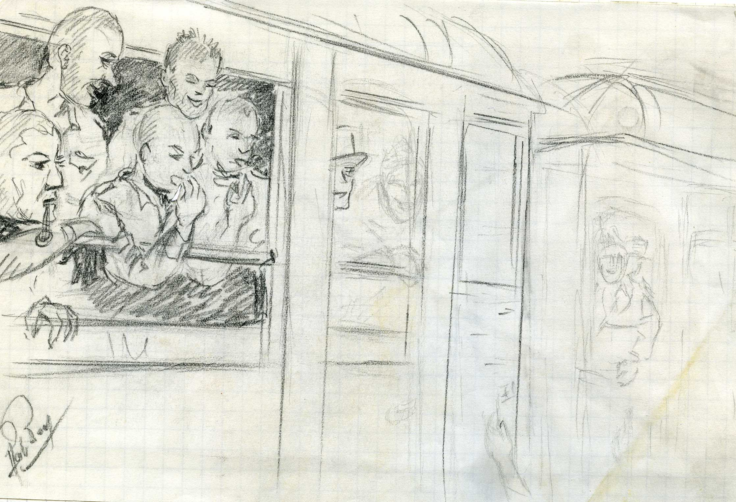
Constance 13 décembre 1940
Présentation Rob Roy/Claude Simon – Séminaire ALCS Arras
01.06.2024

Slide 29
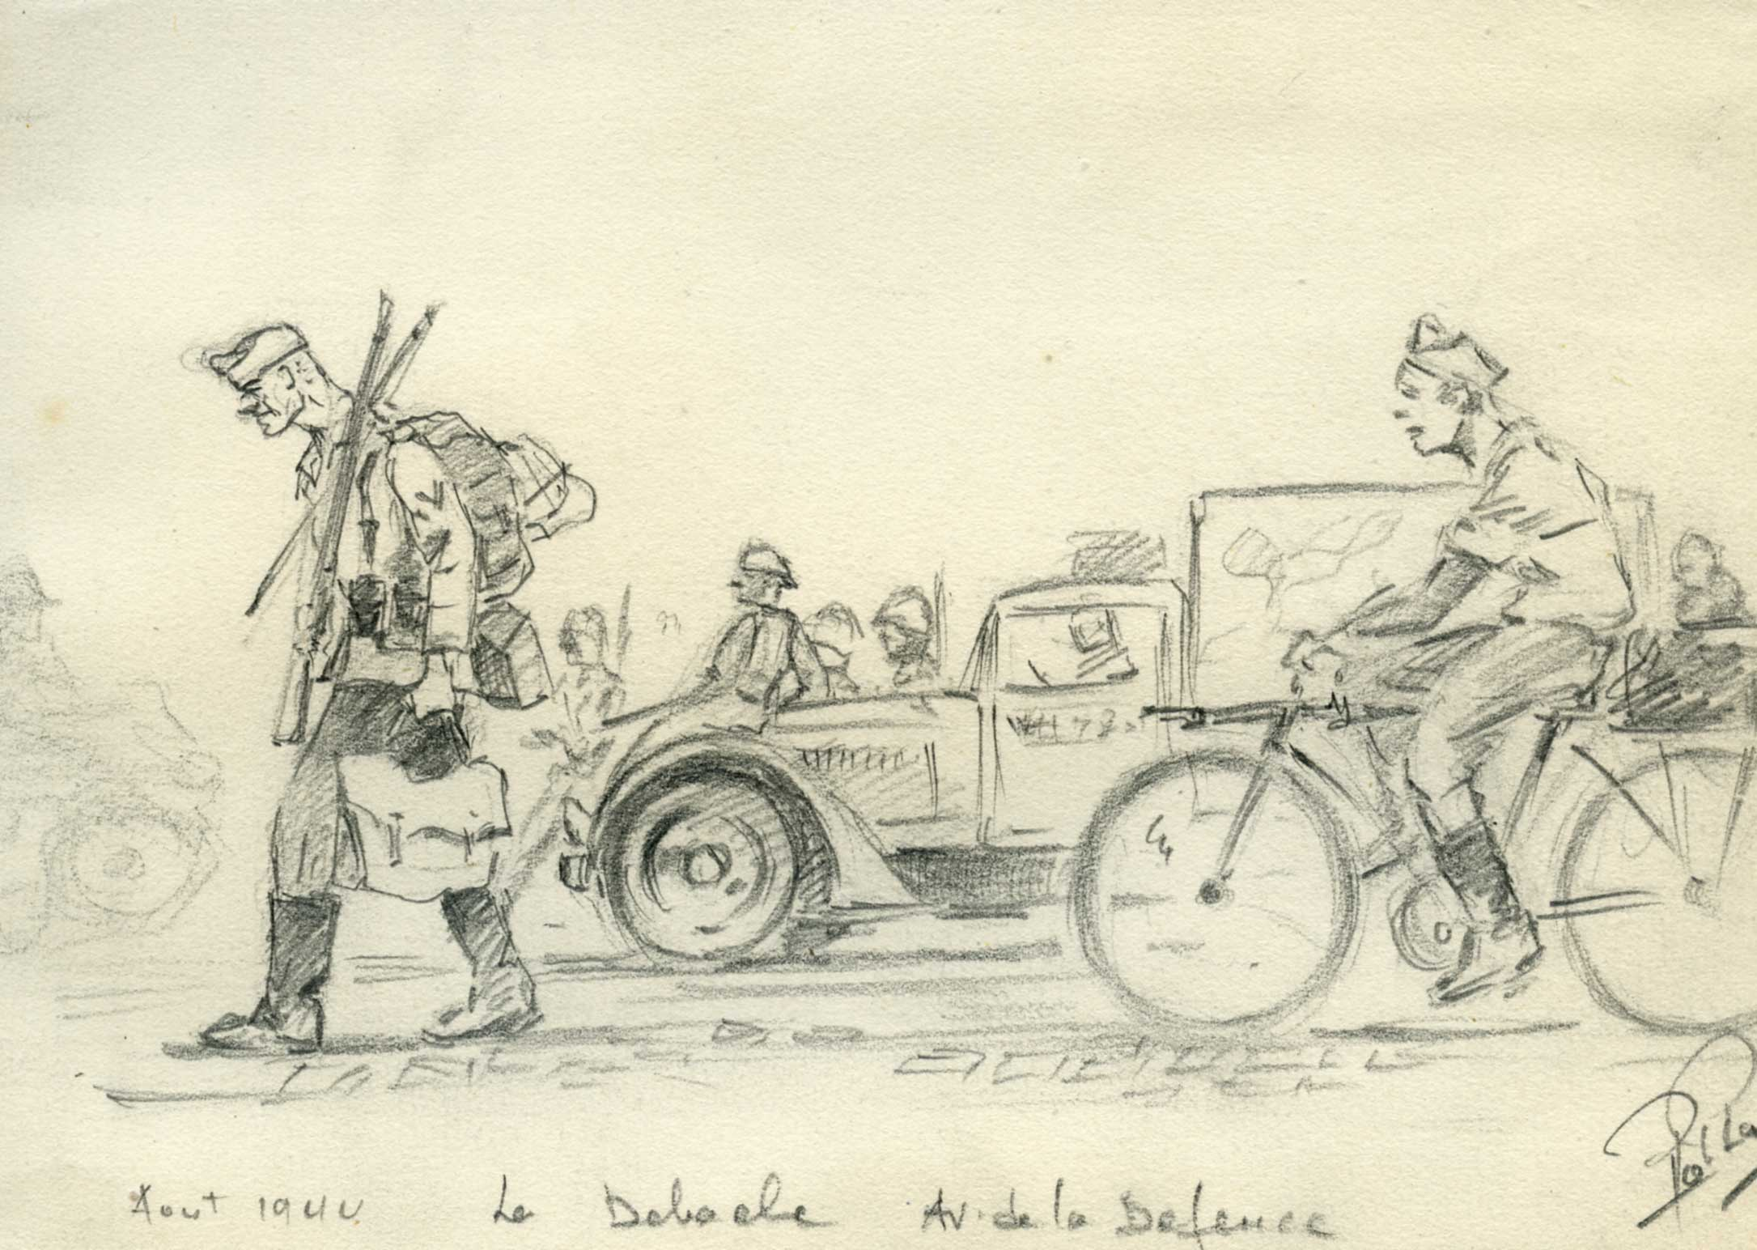
Les Allemands
quittent Paris
Présentation Rob Roy/Claude Simon – Séminaire ALCS Arras 01.06.2024

Slide 30
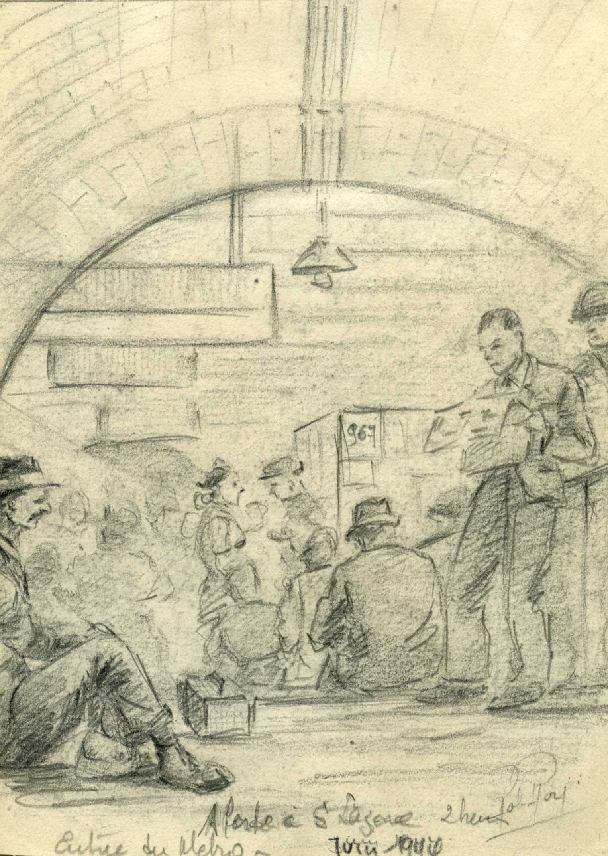
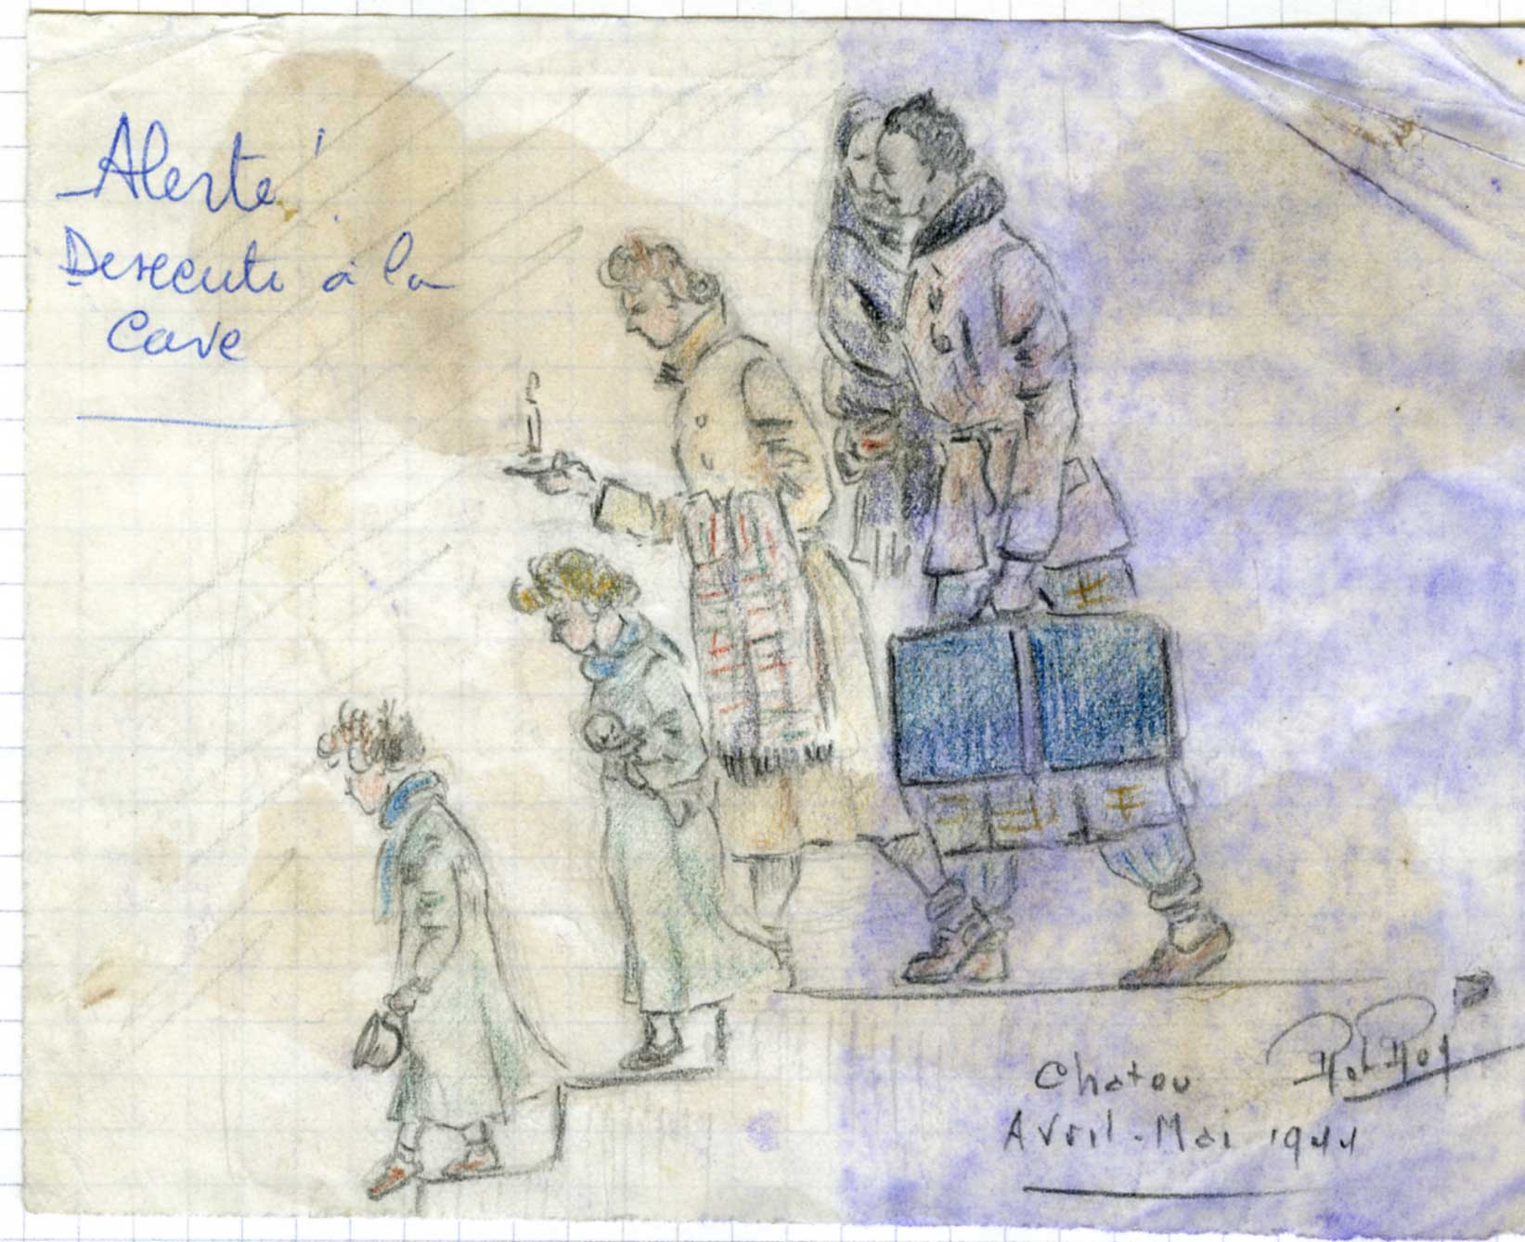
Fin de la guerre, Tous aux abris
Présentation Rob Roy/Claude Simon – Séminaire ALCS Arras
01.06.2024

Slide 31

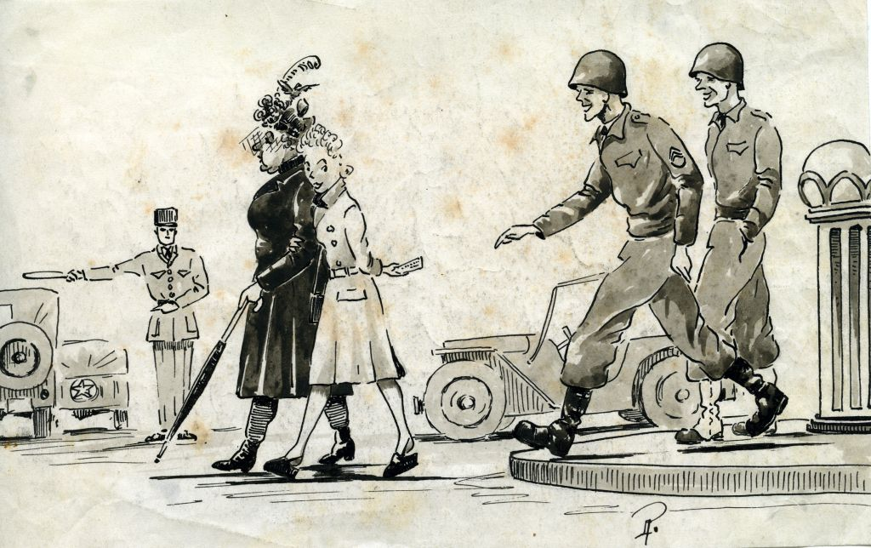
Les caricatures de la Libération à Paris

Slide 32
